Slide 1
Circulaciones del Hemisferio Sur Bajas/Vaguadas Polares, Sistemas Tropicales y Subtropicales, Bajas Cálidas
Sr. Mike Davison
International Desks

Slide 2
Ciclones

Slide 3
Ciclón Extratropical
Baja/Tormenta Extratropical: Cualquier circulación a escala de tormenta que no es una tormenta tropical.
Usualmente se refiere a ciclones frontales migratorios de latitudes medias y altas.
Fuente de energía:
Gradiente de Temperatura/Energía Potencial disponible es convertida en energía cinética
Notes:
extratropical cyclone—(Sometimes called extratropical low, extratropical storm.) Any cyclonic-scale storm that is not a tropical cyclone, usually referring only to the migratory frontal cyclones of middle and high latitudes.

Slide 4
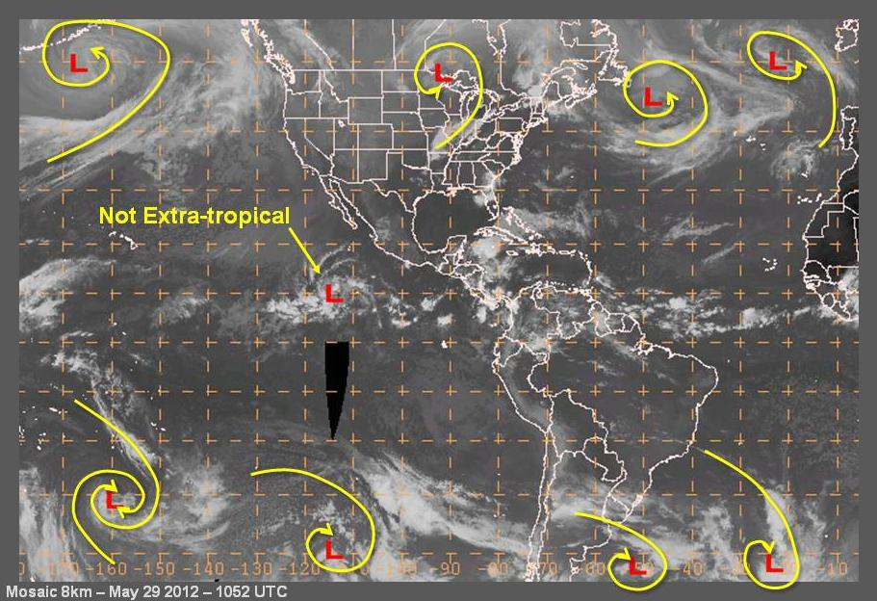
Ciclón Extratropical
Notes:
extratropical cyclone—(Sometimes called extratropical low, extratropical storm.) Any cyclonic-scale storm that is not a tropical cyclone, usually referring only to the migratory frontal cyclones of middle and high latitudes.

Slide 5
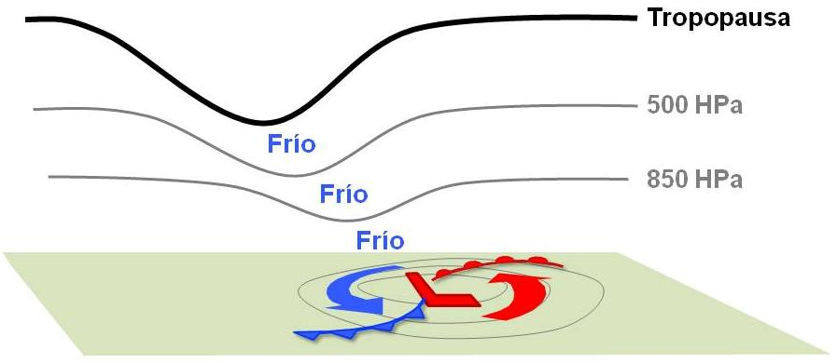
Ciclón Extratropical
Características:
Sistema troposférico
Abarca de bajos niveles
hasta la estratósfera.
Núcleo Frío
Temperatura en el
centro/corazón más fría
que la temperatura del
medio ambiente/periferia.
Tropopausa baja
Al ser de núcleo frío, la atmósfera se comprime, y la tropopausa baja.
Vorticidad
Vorticidad se hace mas ciclónica con la altura.
(Más negativa con la altura en el hemisferio sur)
(Más positiva con la altura en el hemisferio norte)

Slide 6
Circulaciones Frías
Vaguada Fría: En cualquier nivel de la atmósfera, cualquier vaguada que se caracterice por aire mas frío cerca de su centro que en sus entornos.
Baja Fría: Baja de centro/corazón frío. En cualquier nivel en la atmósfera, una baja cuyo centro es mas frío que su entorno/alrededor.
Notes:
cold trough—At any given level in the atmosphere, any trough that is generally characterized by colder air near its center than its surroundings.
cold low—(Or cold cyclone; also called cold-core low, cold-core cyclone.) At a given level in the atmosphere, any low that is generally characterized by colder air near its center than around its periphery; the opposite of a warm low. A significant case of a cold low is that of a cut-off low, characterized by a completely isolated pool of cold air within its vortex. The cyclonic intensity of a cold low increases with height in accordance with the thermal wind equation.

Slide 7
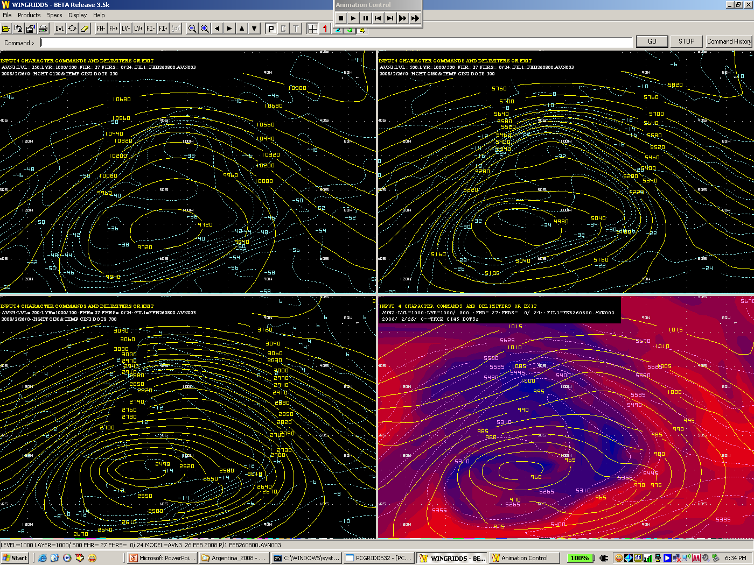
Vaguada Fría (HS)
Isohipsas y Temp. 250 hPa
Isohipsas y Temp. 500 hPa
¿?
¿?
Cálido
Frío
Isohipsas y Temp. 700 hPa
PMSL y Espesor 1000 – 500 hPa
¿?
¿?
Frío
Frío

Slide 8
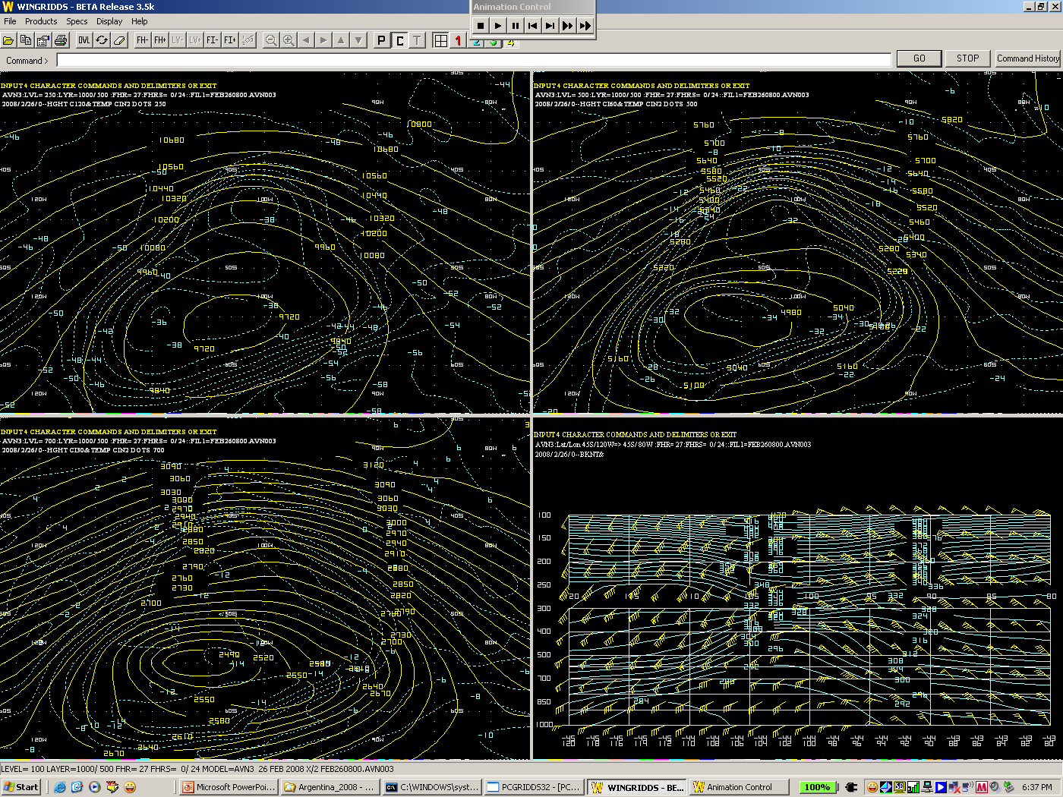
Vaguada Fría (HS)
Isohipsas y Temp. 250 hPa
Isohipsas y Temp. 500 hPa
Isohipsas y Temp. 700 hPa
Corte THTA y Viento

Slide 9
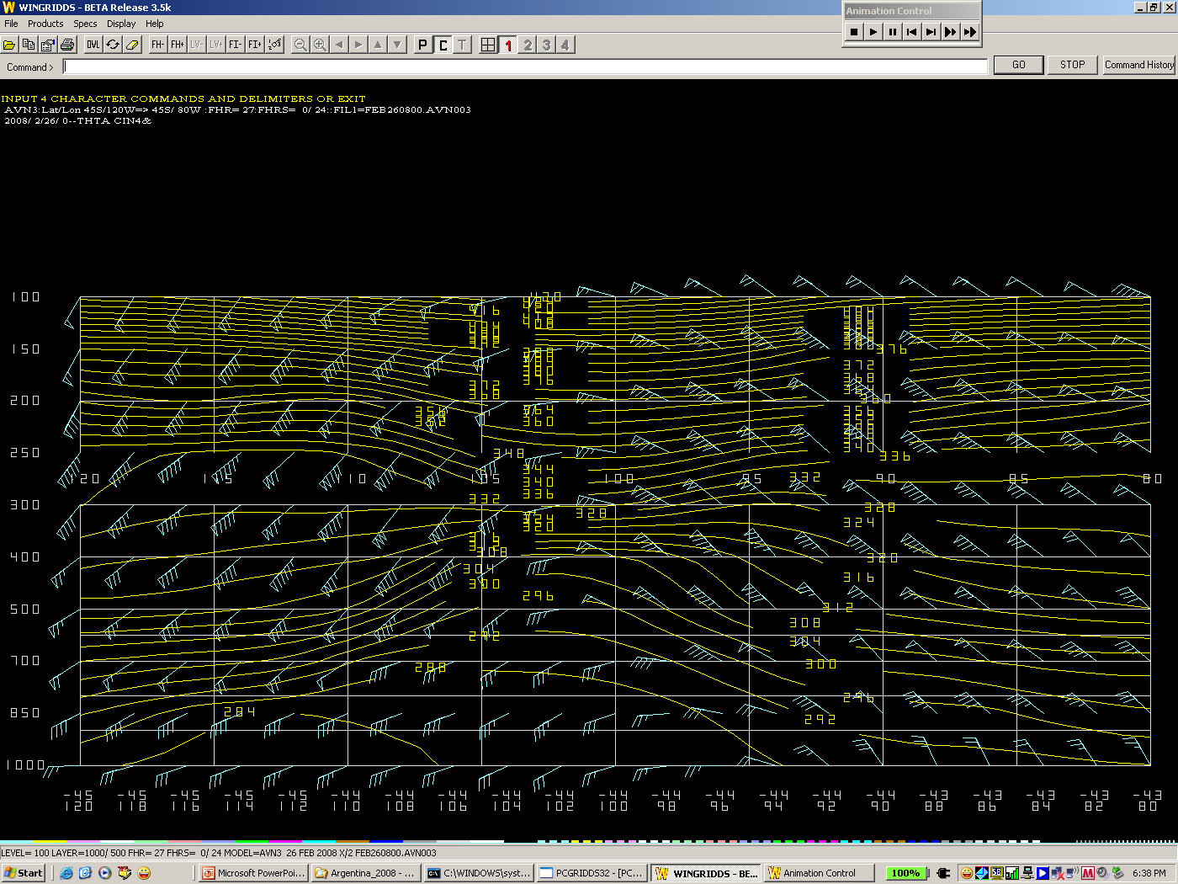
Vaguada Fría Troposférica (HS)
Corte de Vientos y Temperatura Potencial
Transición de Núcleo Frío a Cálido
X

Slide 10
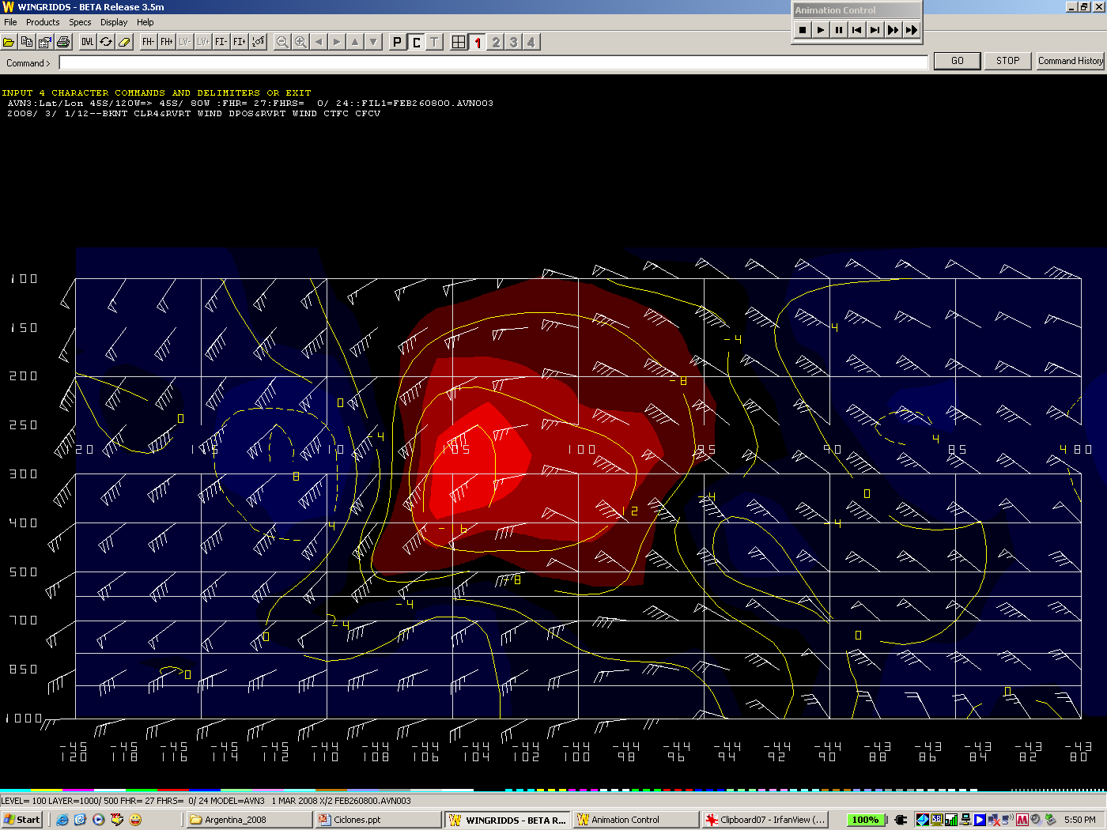
Vaguada Fría Troposférica (HS)
Vientos y Vorticidad Relativa
Transición de Núcleo Frío a Cálido
X
Notes:
Vorticidad Ciclónica/Negativa en Rojo

Slide 11
Vaguada Fría Troposférica (HS)
Vientos, Temperatura Potencial y Vorticidad Relativa
Notes:
Vorticidad Ciclónica/Negativa en Rojo

Slide 12
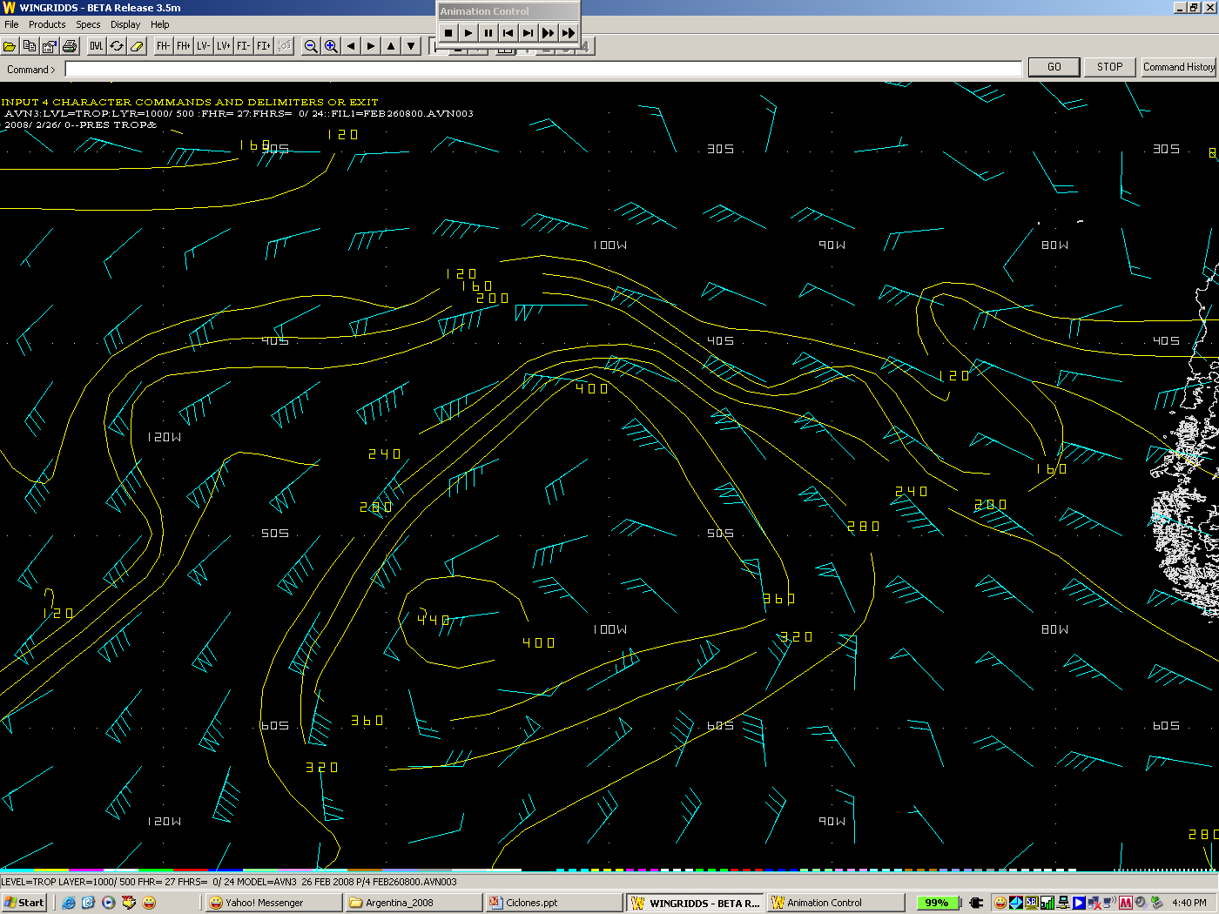
Vaguada Fría Troposférica (HS)
Vientos y Presión de la Tropopausa
¿La Tropopausa esta alta o baja?
Tropopausa
Baja

Slide 13
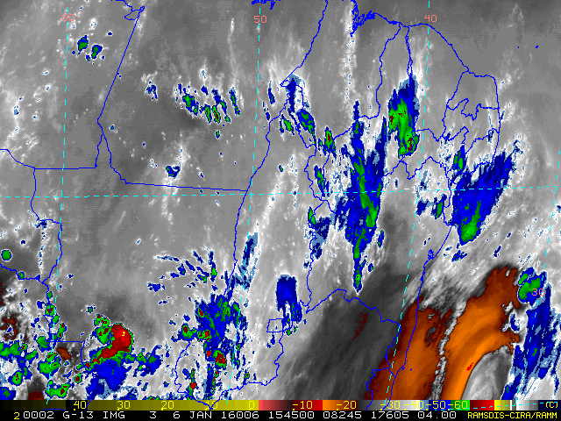
Vaguada de la Atmosfera Alta (TUTT)
Características:
Niveles Superiores
Abarca de niveles medios
hasta la estratósfera.
Núcleo Frío
Temperatura en el
centro/corazón más fría
que la temperatura del
medio ambiente/periferia.
Depende de la conversión de energía potencial a energía cinética
Tropopausa baja
Al ser de núcleo frío, la atmósfera se comprime, y la tropopausa baja.
Vorticidad
Vorticidad se hace mas ciclónica con la altura.

Slide 14
Evolución Típica Para la Formación de Vaguada TUTT
Notes:
Bajas en altura, baja gota fría, se forman según perturbaciones de onda corta se mueven por debajo de la dorsal subtropical y alimentan la vaguada TUTT en el nordeste de Brasil. Al segregarse la baja, tiende a morir en unos 3-5 días.

Slide 15
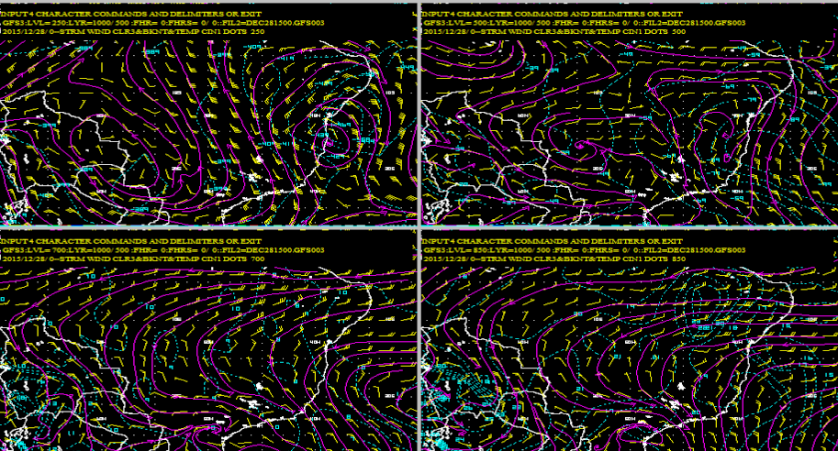
Vaguada TUTT
Flujo y Temperatura en 150 hPa
Flujo y Temperatura en 500 hPa
¿?
¿?
C
A
C
A
Frio
Frio
Flujo y Temperatura en 700 hPa
PMSL y Vientos/Temperatura en 850 hPa
¿?
¿?

Slide 16
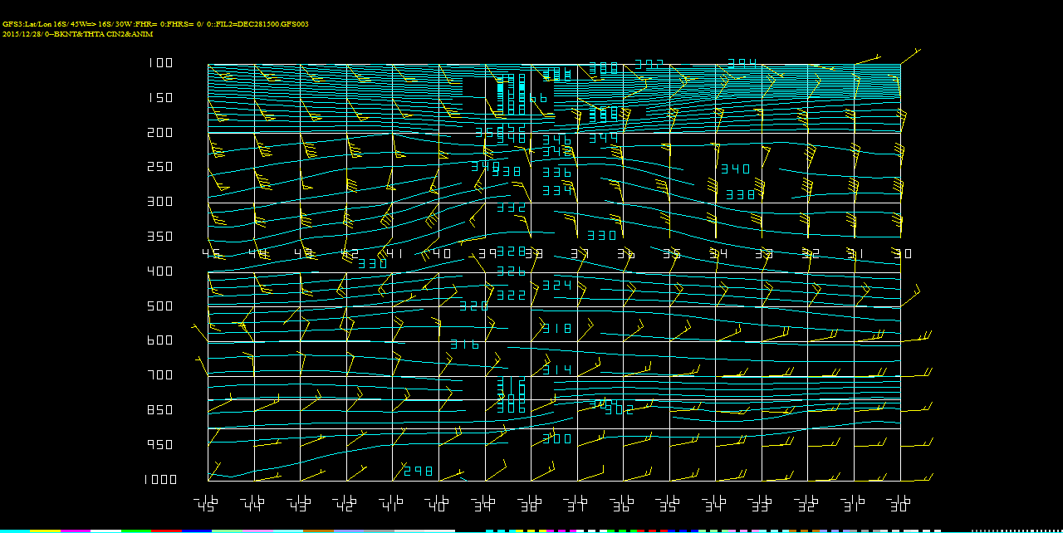
Corte Transversal “Gota Fría”
Núcleo Frío
En Altura

Slide 17
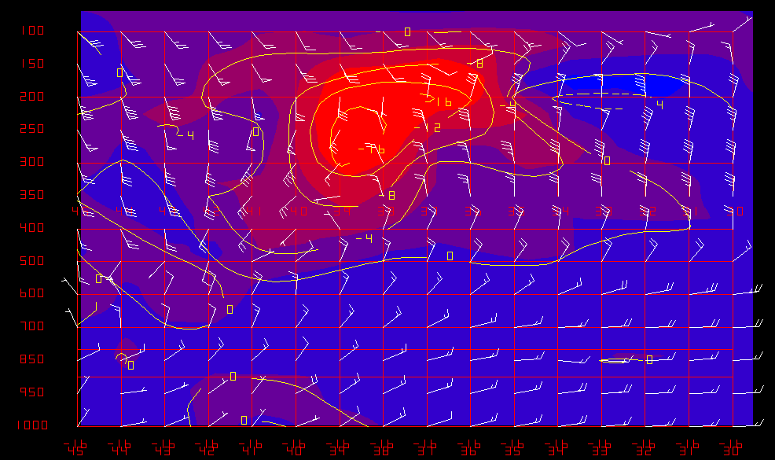
Vaguada TUTT
Vientos, Temperatura Potencial y Vorticidad Relativa
Vorticidad Mas Ciclónica con la Altura
Notes:
Vorticidad Ciclónica/Negativa en Rojo

Slide 18
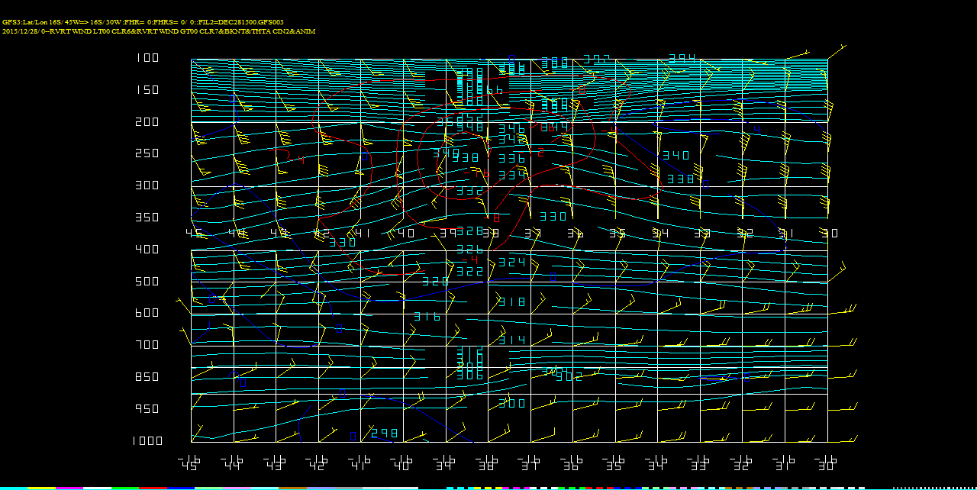
Vaguada TUTT
Vientos, Temperatura Potencial y Vorticidad Relativa
Vorticidad Ciclónica
Notes:
Vorticidad Ciclónica/Negativa en Rojo

Slide 19
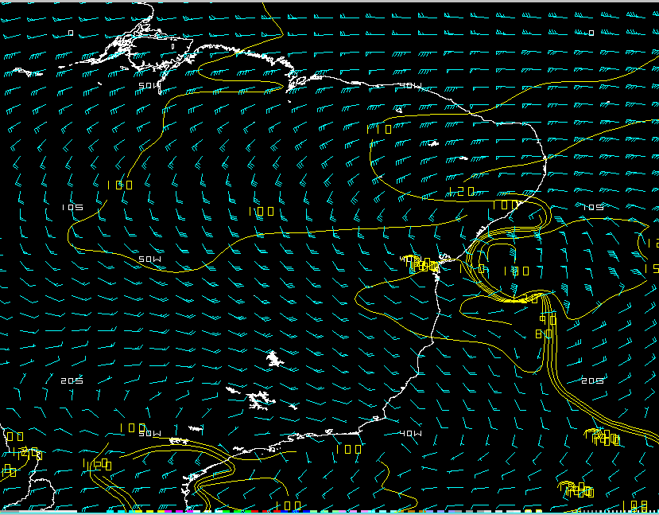
Ciclón Frío en Altura: Vientos y Presión de la Tropopausa
Notes:
Aquí vemos como el modelo GFS visualiza una baja/vaguada TUTT en niveles superiores.

Slide 20
Circulación en Relación a una Baja TUTT
Notes:
Núcleo frío en altura, con convergencia en el centro del ciclón favorece el descenso de aire. En la periferia, lo opuesto es observado, con divergencia en altura favoreciendo el ascenso de aire, y el desarrollo de nubosidad y convección.
El núcleo frío, al moverse sobre tierra, puede interactuar con calentamiento diurno y las brisas de mar/tierra para favorecer convección mas intensa.
Cold core cyclone, and corvergent aloft, supports downward vertical motion. Along the low’s periphery, the opposite is true, with divergence aloft favoring cloud formation and convective development.
Occasionally, the cold core cyclone moves over land, where in interaction with diurnal heating and/or land/sea breezes, favoring a convectively unstable layer and intense deep convection.

Slide 21
Baja Cálida
Cualquier baja que es mas caliente en su centro que en su entorno (temperatura aumenta hacia el centro de la circulación).
Baja Térmica
Área de baja presión atmosférica cerca de la superficie la cual es a resultado de calentamiento de la atmósfera baja.
Calentamiento puede ser a resultado de radiación solar,
y/o por compresión adiabática.
Son no-frontales.
Común de los subtrópicos continentales en verano.
Tienden a quedar estacionarias.
Débil circulación ciclónica que decrece con la altura.
Notes:
thermal low—(Or heat low.) An area of low atmospheric pressure near the surface resulting from heating of the lower troposphere and the subsequent lifting of isobaric surfaces and divergence of air aloft. Thermal lows are common to the continental subtropics in summer; they remain stationary over the warm surface areas that produce them; their cyclonic circulation is generally weak and diffuse; they are nonfrontal
warm low—(Or warm cyclone; also called warm-core low, warm-core cyclone.) At a given level in the atmosphere, any low that is warmer at its center than at its periphery; the opposite of a cold low.

Slide 22
Baja Cálida: Características
Sistema de capas bajas
Circulación ciclónica por debajo de los 700 hPa.
Circulación anticiclónica en niveles superiores.
Núcleo cálido
Temperatura en el centro/corazón mas cálida que la temperatura del medio ambiente/periferia.
Aunque la circulación ciclónica esta en bajo nivel, la extensión del núcleo cálido tiende a ser de característica troposférica.
Génesis: calentamiento…
Puede ser inducida/favorecida por radiación (donde calentamiento diurno induce área de menor densidad/baja presión)
Puede ser inducida/favorecida por subsidencia (costas de Chile).
Puede ser inducida/favorecida por calentamiento adiabático (NO de Argentina).
Tropopausa Alta
Vorticidad
Vorticidad ciclónica en capas bajas decrece con la altura.
A partir de niveles medios, la vorticidad se hace mas anticiclónica con la altura.

Slide 23
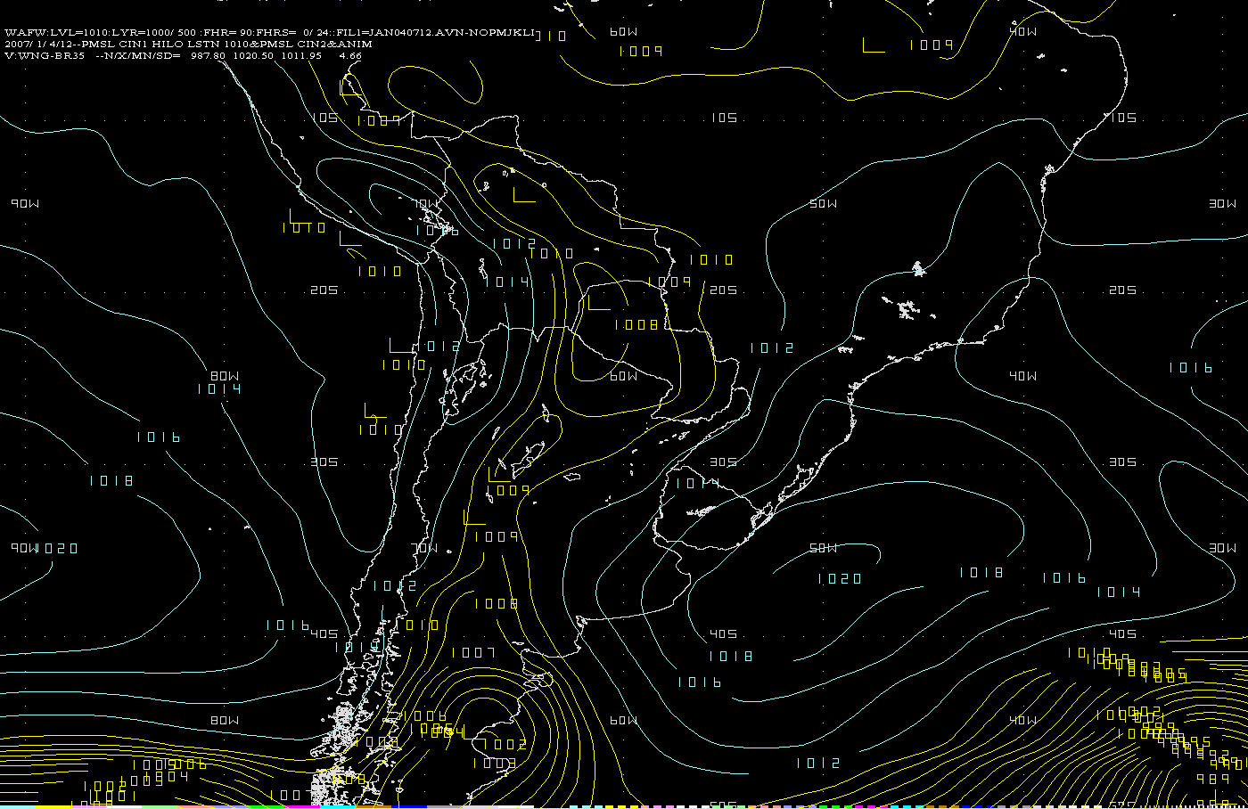
Donde se Encuentran
Perú
Bolivia
Paraguay
Costas de Chile
Argentina

Slide 24
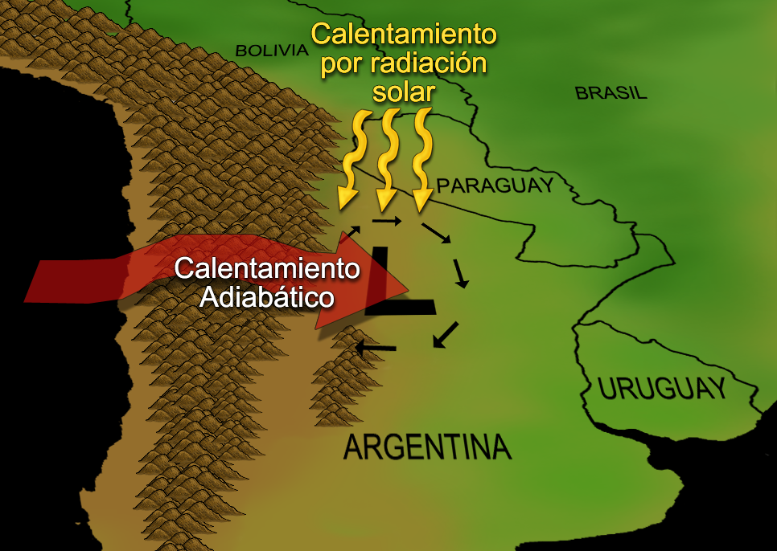
Baja Cálida
Ejemplo: Baja térmica en Argentina durante el verano.
Notes:
thermal low—(Or heat low.) An area of low atmospheric pressure near the surface resulting from heating of the lower troposphere and the subsequent lifting of isobaric surfaces and divergence of air aloft. Thermal lows are common to the continental subtropics in summer; they remain stationary over the warm surface areas that produce them; their cyclonic circulation is generally weak and diffuse; they are nonfrontal
warm low—(Or warm cyclone; also called warm-core low, warm-core cyclone.) At a given level in the atmosphere, any low that is warmer at its center than at its periphery; the opposite of a cold low.

Slide 25
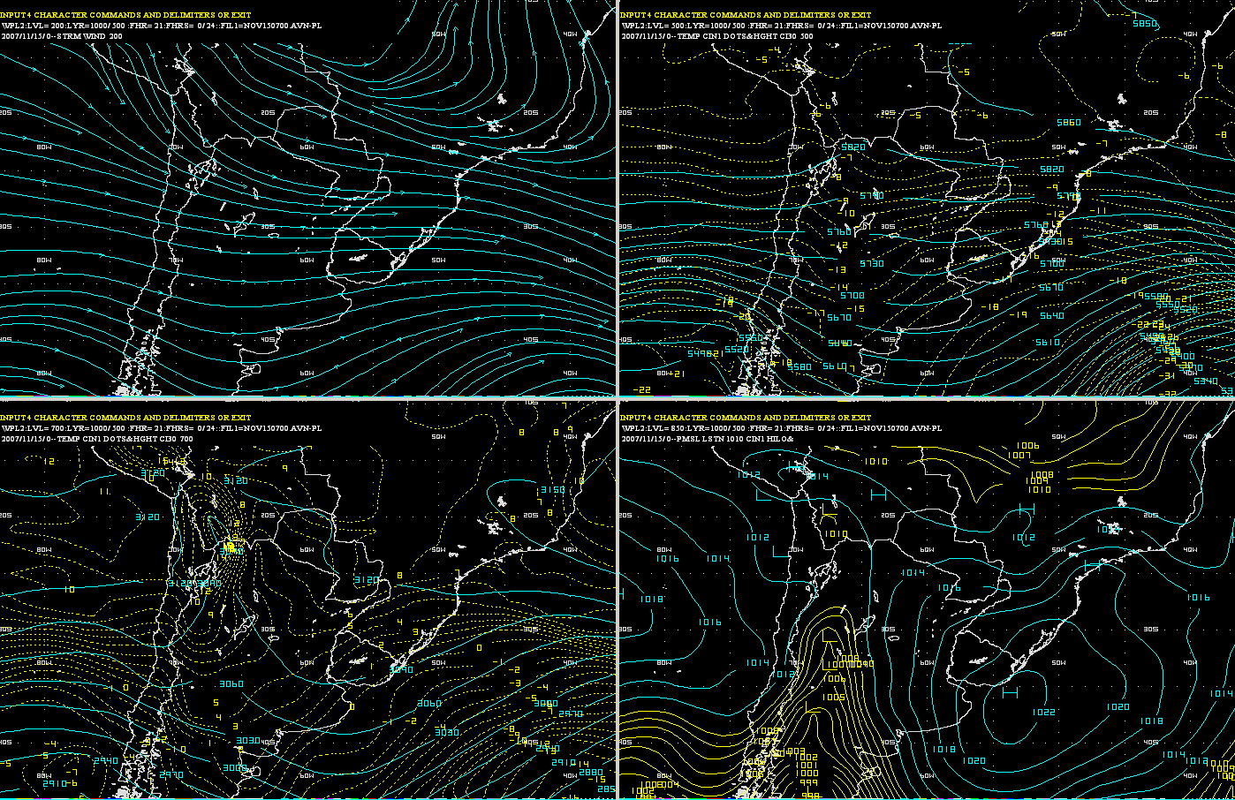
Circulación Ciclónica: Núcleo Calido (HS)
Flujo 200 hPa
Isohipsas y Temp. 500 hPa
Dorsal
Dorsal
Isohipsas y Temp. 700 hPa
PMSL
Vaguada
Vaguada

Slide 26
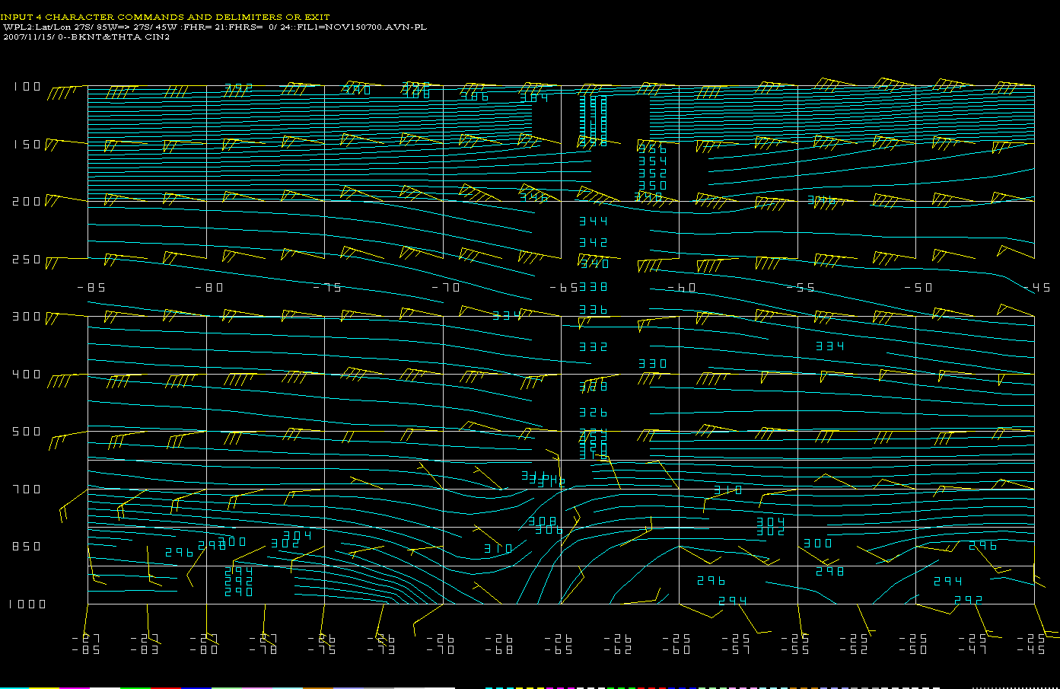
Circulación Ciclónica: Núcleo Calido (HS) Corte de Temperatura Potencial y Vientos
Dorsal
Cálida
Vaguada
Cálida

Slide 27
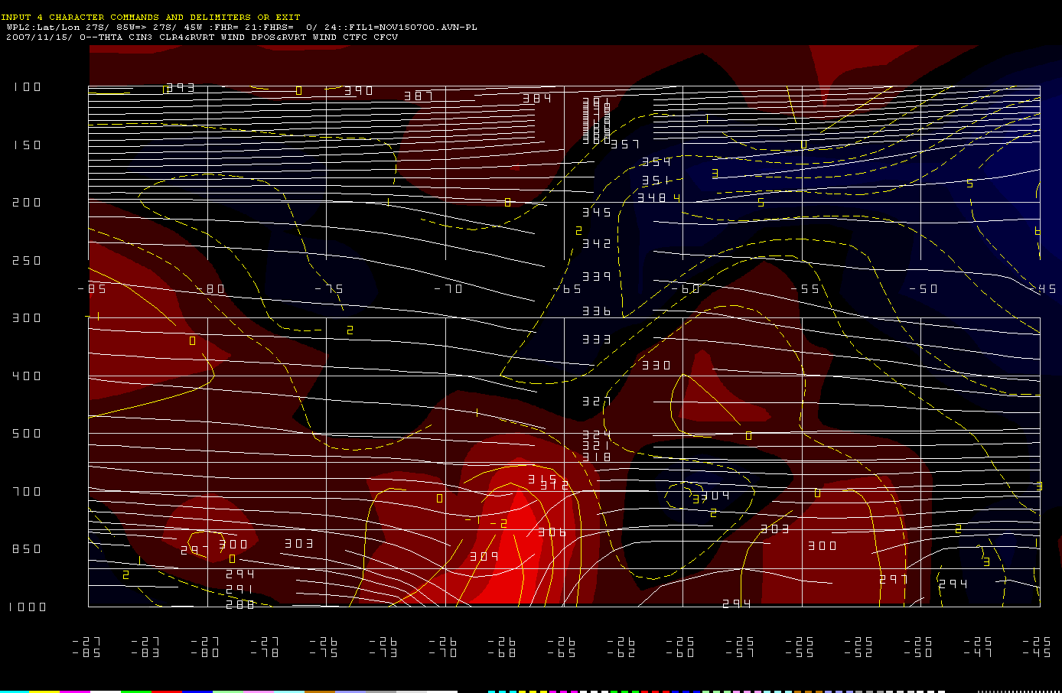
Circulación Ciclónica: Núcleo Calido (HS) Corte de Temperatura Potencial y Vorticidad Relativa
Vorticidad anticiclónica aumenta con la altura
Vorticidad ciclónica decrece con la altura
Notes:
Ciclónica/Negativa en Rojo

Slide 28
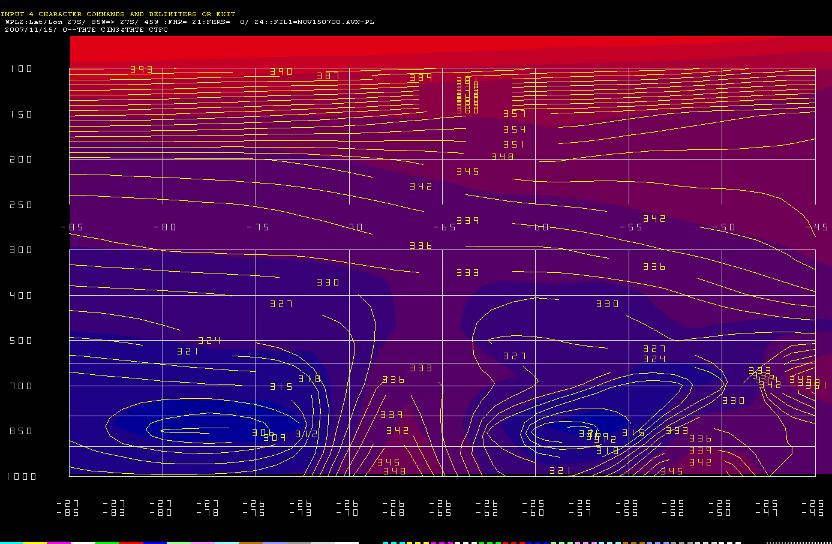
Circulación Ciclónica: Núcleo Calido (HS) Corte de Temperatura Equivalente Potencial
THTE Combina la temperatura sensible y calor latente en un parámetro, con lo cual podemos establecer estabilidad de la columna y las características del núcleo
Núcleo
Cálido

Slide 29
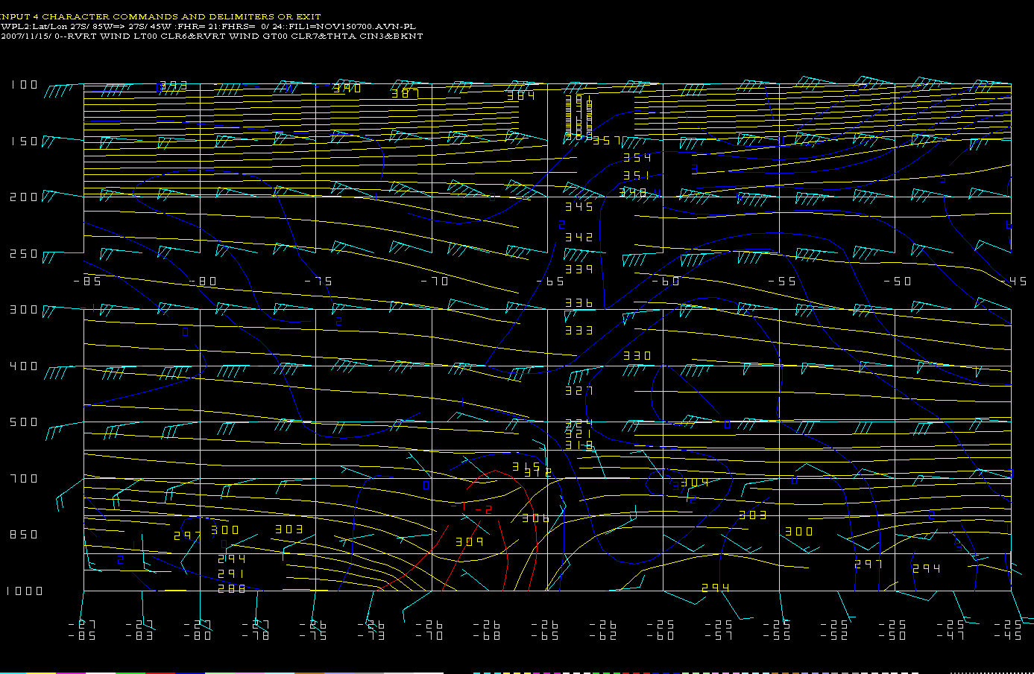
Circulación Ciclónica: Núcleo Calido (HS) Corte de Viento Temperatura Potencial y Vorticidad Relativa
Notes:
Vorticidad Ciclónica/Negativa en Rojo

Slide 30
Ciclón Tropical
Ciclón que se origina en los océanos tropicales.
Incluye: - Depresiones: Vientos sostenidos de menos de 34kt
- Tormentas Tropicales: 35-64kt
- Huracanes/Tifones: 65kt
Fuente de Energía: Calor latente extraído de los océanos
Tiende a favorecer un núcleo cálido en su centro.
Dorsal termal en el perfil de temperatura equivalente potencial.
Ciclo de inestabilidad convectiva, se maximiza en horas de la madrugada/temprano en la mañana.
Tienden a tener forma circular casi simétrica
Diámetro de 100 a 1000 km.
Lluvias y vientos mas fuertes en la pared del ojo
Temperatura del Agua del Mar: 26.6C
Cortante Vertical menos de 15 nudos
Permite que se organicen los CB en una circulación cerrada.
Notes:
tropical cyclone—The general term for a cyclone that originates over the tropical oceans. This term encompasses tropical depressions, tropical storms, hurricanes, and typhoons. At maturity, the tropical cyclone is one of the most intense and feared storms of the world; winds exceeding 90 m s−1(175 knots) have been measured, and its rains are torrential. Tropical cyclones are initiated by a large variety of disturbances, including easterly waves and monsoon troughs. Once formed, they are maintained by the extraction of latent heat from the ocean at high temperature and heat export at the low temperatures of the tropical upper troposphere. After formation, tropical cyclones usually move to the west and generally slightly poleward, then may “recurve,” that is, move into the midlatitude westerlies and back toward the east. Not all tropical cyclones recurve. Many dissipate after entering a continent in the Tropics, and a smaller number die over the tropical oceans. Tropical cyclones are more nearly circularly symmetric than are frontal cyclones. Fully mature tropical cyclones range in diameter from 100 to well over 1000 km. The surface winds spiral inward cyclonically, becoming more nearly circular near the center. The wind field pattern is that of a circularly symmetric spiral added to a straight current in the direction of propagation of the cyclone. The winds do not converge toward a point but rather become, ultimately, roughly tangent to a circle bounding the eye of the storm. Pressure gradients, and resulting winds, are nearly always much stronger than those of extratropical storms. The cloud and rain patterns vary from storm to storm, but in general there are spiral bands in the outer vortex, while the most intense rain and winds occur in the eyewall. Occasionally, multiple eyewalls occur and evolve through a concentric eyewall cycle. Tropical cyclones are experienced in several areas of the world. In general, they form over the tropical oceans (except the South Atlantic and the eastern South Pacific) and affect the eastern and equatorward portions of the continents. They occur in the tropical North Atlantic (including the Caribbean Sea and Gulf of Mexico), the North Pacific off the west coast of Mexico and occasionally as far west as Hawaii, the western North Pacific (including the Philippine Islands and the China Sea), the Bay of Bengal and the Arabian Sea, the southern Indian Ocean off the coasts of Madagascar and the northwest coast of Australia, and the South Pacific Ocean from the east coast of Australia to about 140°W. By international agreement, tropical cyclones have been classified according to their intensity as follows: 1) tropical depression, with winds up to 17 m s−1(34 knots); 2) tropical storm, with winds of 18–32 m s−1(35–64 knots); and 3) severe tropical cyclone, hurricane or typhoon, with winds of 33 m s−1(65 knots) or higher. It should be noted that the wind speeds referred to above are 10-min average wind speeds at standard anemometer level (10 m), except that in the United States, 1-min average wind speeds are used.

Slide 31
Ciclón Tropical
Características:
Sistema troposférico
Depresiones tropicales tienden a limitarse a atmósfera baja-media
Tormentas y Huracanes abarcan de bajos niveles hasta la estratosfera
Núcleo Cálido
En la columna, la temperatura en el centro/corazón mas cálida que la temperatura del medio ambiente
Vorticidad
En la vertical:
Vorticidad ciclónica en capas bajas decrece con la altura.
Vorticidad anticiclónica aumenta con la altura
En un huracán, se ve un anticiclón en altura.
Fuente de Energía: Calor latente extraído de los océanos

Slide 32
Huracanes
Categorías
Cat 1: 64-82 Kts (74-95 MPH)
Cat 2: 83-95 Kts (96-110 MPH)
Cat 3: 96-113 Kts (111-130 MPH)
Cat 4: 114-135 Kts (131-155 MPH)
Cat 5: 136+ Kts (156+ MPH)
A notar: Mayor perdida de vida y propiedad a resultado de inundaciones
Tiempo Severo acompaña los huracanes, en forma de tornados.

Slide 33
Enemigo de los Ciclones Tropicales
Aguas Frías → Reducen fuente de energía
Trayectoria del ciclón a aguas frías.
Ciclones lentos o estacionarios pueden inducir el ascenso de agua fría por mezcla turbulenta.
Terreno Rugoso→ Afecta estructura por fricción
Fricción.
Afecta la simetría circular del ciclón.
Afecta transporte de calor.
Cortante en la Vertical → Afecta estructura
Afecta la simetría circular del ciclón.
Introduce aire seco, bajo en energía (calor latente) del medio ambiente del ciclón.
Afecta la ventilación.
Aire Seco → Afecta termodinámica del sistema
Impacto en la eficiencia termodinámica de un ciclón

Slide 34
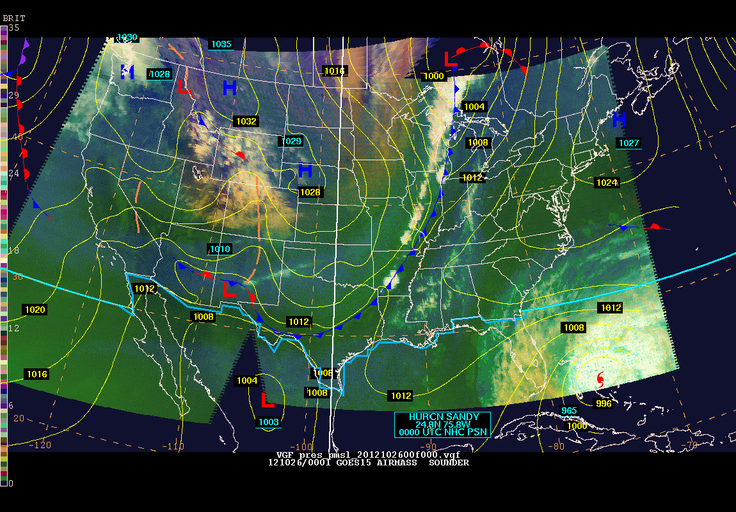
Aire Seco Afectando Ciclón Tropical

Slide 35
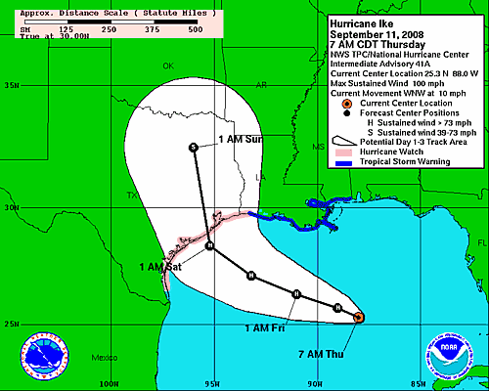
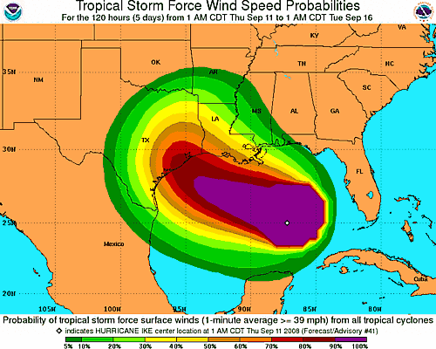
Pronósticos
Pronosticar la trayectoria de huracanes ha mejorado grandemente en la ultima década.
Hemos hecho poco progreso en el pronostico de la intensidad de los huracanes al momento de tocar tierra

Slide 36
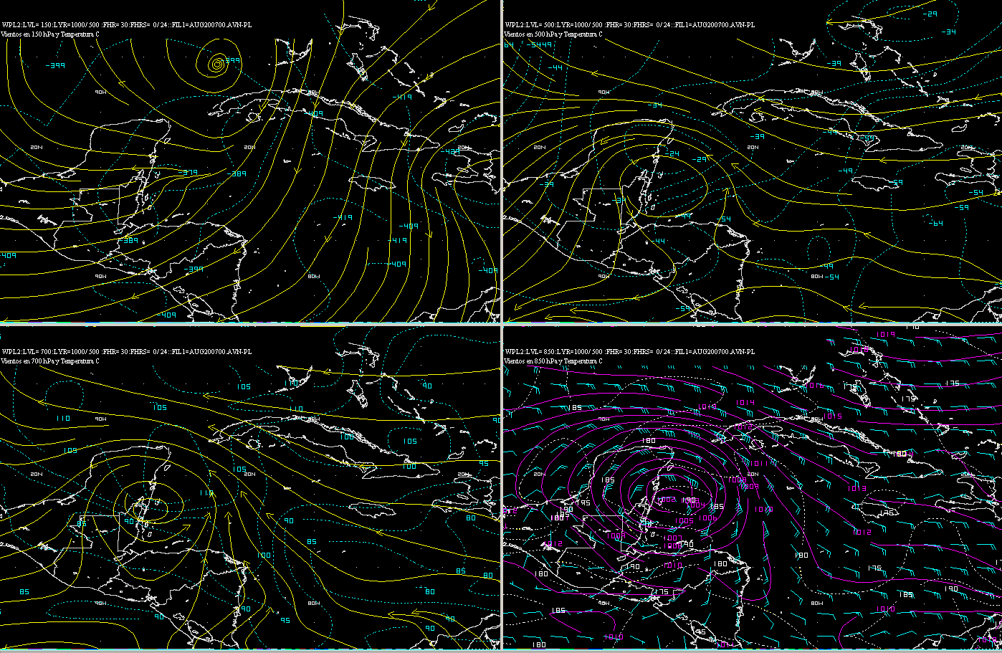
Ciclón Tropical
Flujo y Temperatura en 150 hPa
Flujo y Temperatura en 500 hPa
¿?
Cálido
Flujo y Temperatura en 700 hPa
PMSL y Vientos/Temperatura en 850 hPa
¿?
¿?
Cálido
Cálido

Slide 37
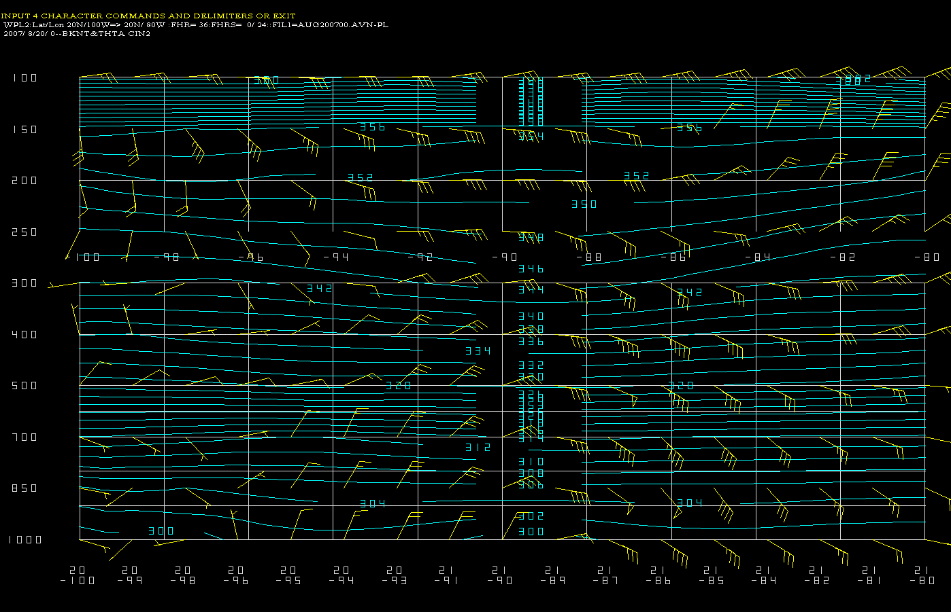
Ciclón Tropical Corte de THTA y Vientos

Slide 38
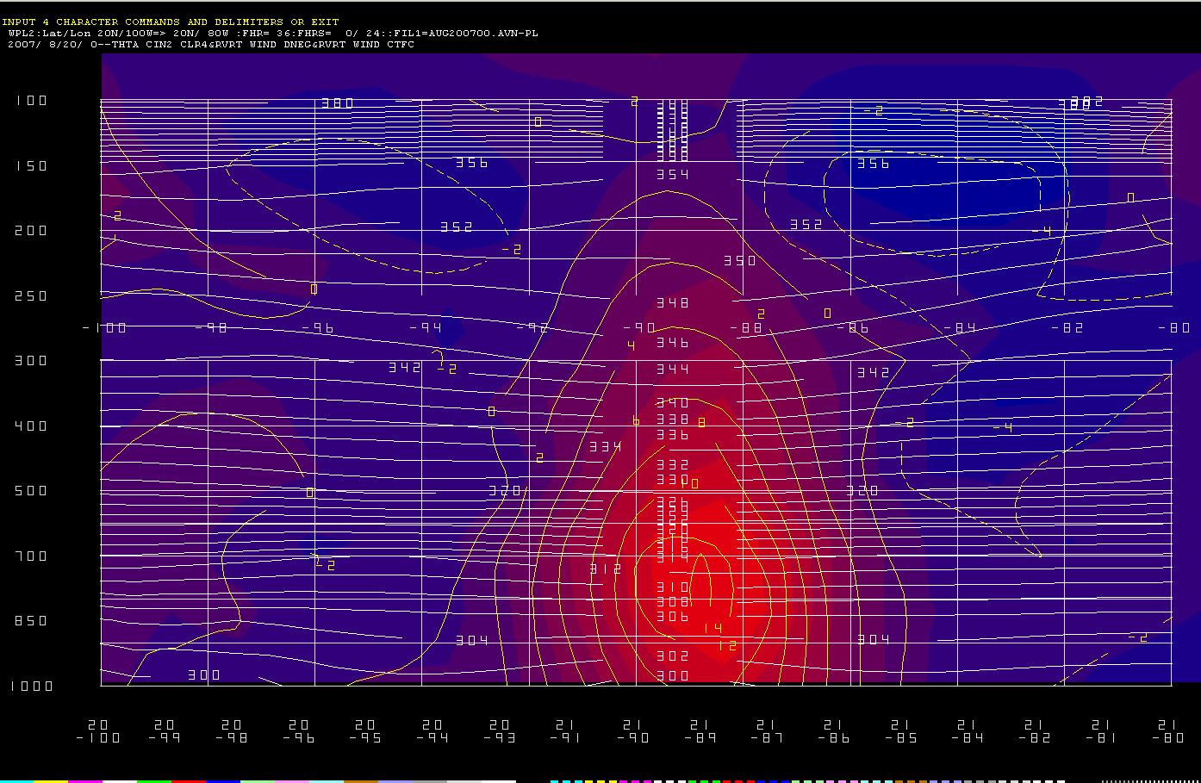
Ciclón Tropical Corte de THTA y Vorticidad Relativa
¿Cuál es la tendencia de la vorticidad ciclónica con la altura?
Notes:
Vorticidad Ciclónica/Positiva en Rojo

Slide 39
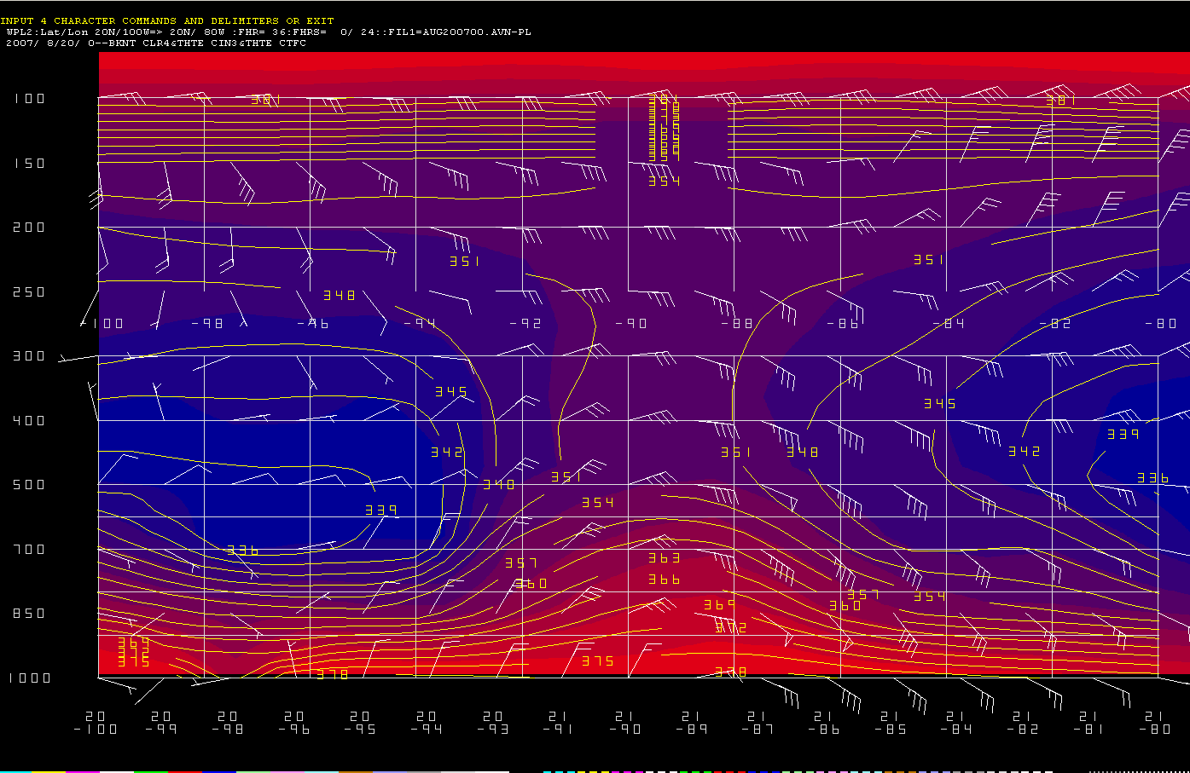
Ciclón Tropical Corte de THTE y Vientos
¿Convectivamente estable o inestable?
Convectivamente Estable
Convectivamente Estable
Convectivamente Inestable

Slide 40
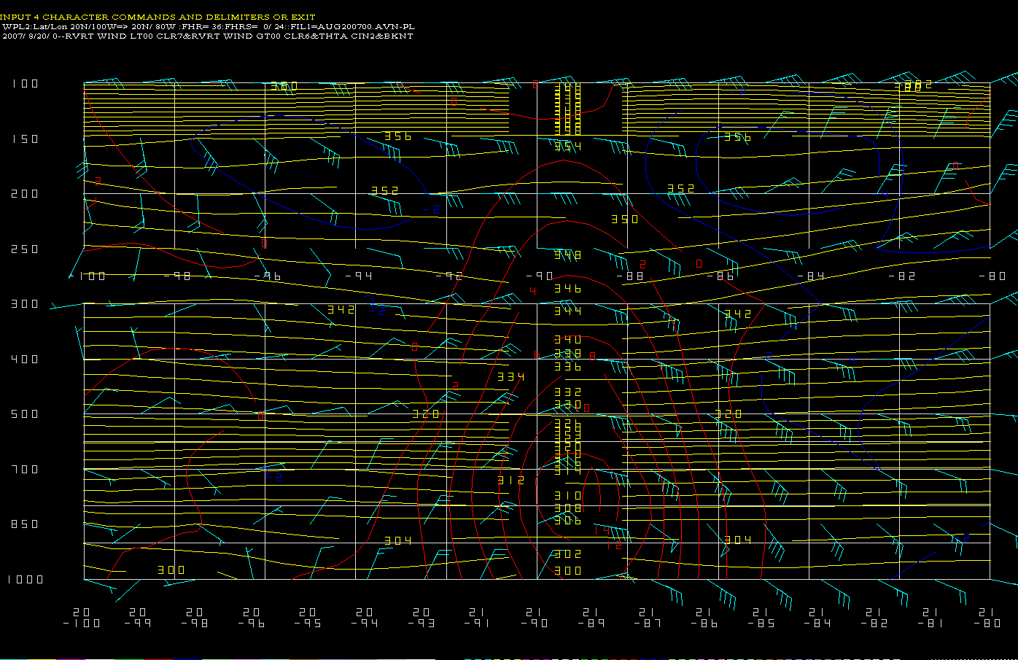
Ciclón Tropical Corte de THTA, Vorticidad Relativa y Vientos
Notes:
Vorticidad Ciclónica/Positiva en Rojo

Slide 41
¿Se confinan los ciclones tropicales al hemisferio norte?
Huracán de Santa Catarina

Slide 42
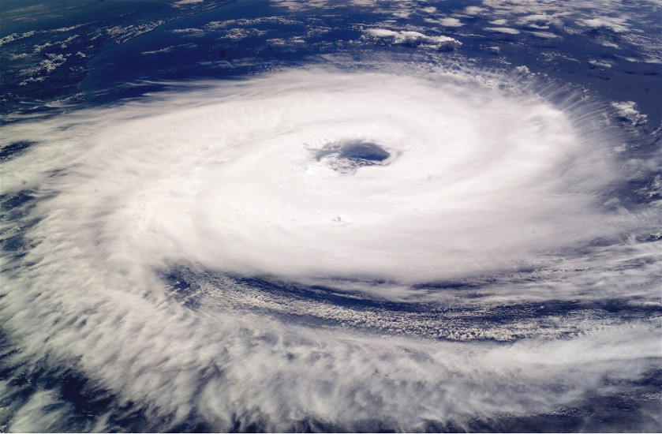
Huracán de Santa Catarina
Marzo 2004

Slide 43
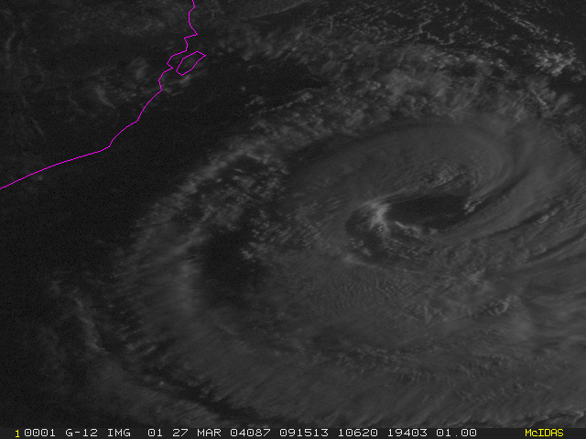
Animacion Imagen Visible

Slide 44
Ciclón Subtropical
Ciclón no frontal de latitudes tropicales o subtropicales.
Desde el ecuador hasta los 50^{º.}
De ambas características de ciclones tropicales y extratropicales/latitudes medias (sistema híbrido)
Se forman en regiones de débil a moderado gradiente horizontal de temperatura.
Fuentes de energía:
Gradiente de Temperatura/Energía Potencial Disponible es convertida en energía cinética.
Calor latente/temperatura agua del mar fuente principal de energía.
TSM Cerca de 23C
Vaguadas TUTT pueden ser precursores a la formación de ciclones subtropicales
Notes:
A cyclone in tropical or subtropical latitudes (from the equator to about 50°N) that has characteristics of both tropical cyclones and midlatitude (or extratropical) cyclones. They occur in regions of weak to moderate horizontal temperature gradient and extract the associated available potential energy, as do baroclinic cyclones, but they also receive some or most of their energy from convective redistribution of heat acquired from the sea, as do tropical cyclones. These storms usually have a radius of maximum winds that is larger than what is observed in purely tropical systems, and their maximum sustained winds have not been observed to exceed about 32 m s−1 (64 knots). Subtropical cyclones sometimes become true tropical cyclones, and likewise, tropical cyclones occasionally become subtropical storms. Subtropical cyclones in the Atlantic basin are classified by their maximum sustained surface winds: Subtropical depressions have surface winds less than 18 m s−1 (35 knots), while subtropical storms have surface winds greater than or equal to 18 m s−1. While these storms are not given names, forecasters do issue warnings for them.

Slide 45
Ciclón Subtropical
Características:
Sistema troposférico
Abarca de bajos niveles hasta la estratósfera.
Núcleo Frío en altura
En niveles medios/superiores, la temperatura en el centro/corazón más fría que la temperatura del medio ambiente.
Núcleo Cálido en niveles bajos
En niveles bajos, la temperatura en el centro es mas cálida que la temperatura del medio ambiente.
Tropopausa baja
Al ser de núcleo frío en altura, la atmósfera se comprime, y la tropopausa baja.
Vorticidad
En la vertical:
Vorticidad ciclónica en capas bajas decrece con la altura.
A partir de niveles medios, la vorticidad se hace mas ciclónica con la altura

Slide 46
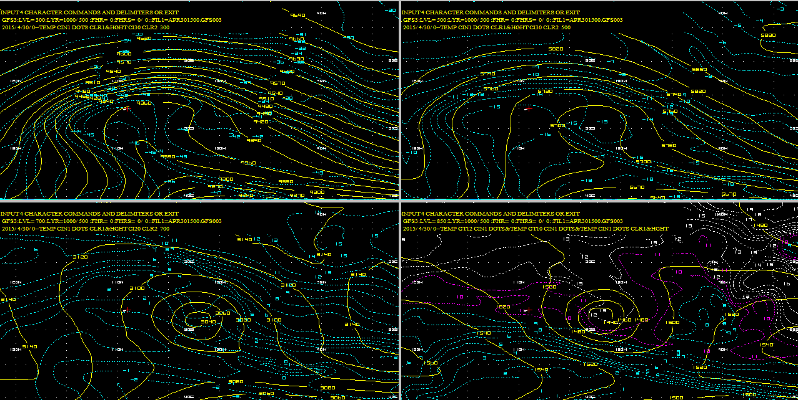
Ciclón Subtropical (HS)
Isohipsas y Temp. 250 hPa
Isohipsas y Temp. 500 hPa
X
X
Frío
Frío
Isohipsas y Temp. 700 hPa
Isohipsas y Temp. 850 hPa
X
X
Cálido
Cálido

Slide 47
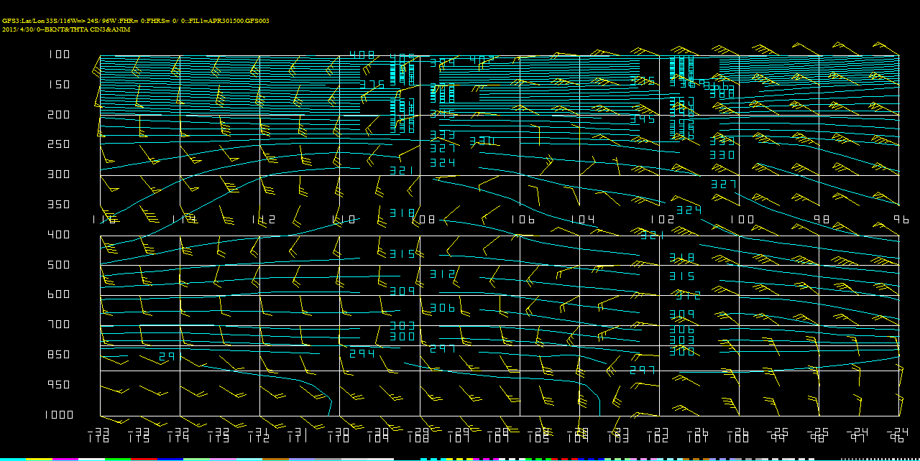
Ciclón Subtropical (HS) Corte de Vientos y THTA
Núcleo
Frío
Núcleo
Cálido
Note: Tropopausa mas alta del lado cálido de la imagen

Slide 48
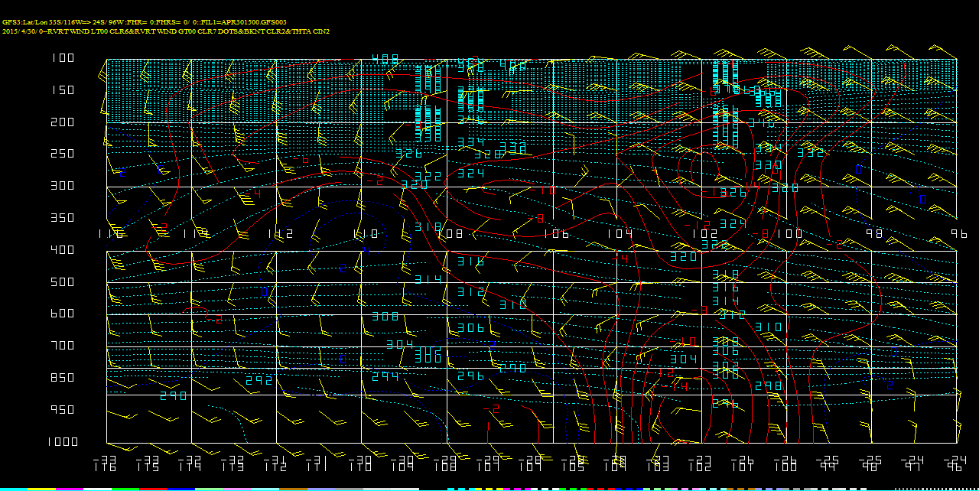
Ciclón Subtropical (HS) Corte de Vorticidad Relativa y THTA
X
X
Mas Ciclónico con la Altura
Menos Ciclónico con la Altura
X
Notes:
Vorticidad Ciclónica/Negativa en Rojo

Slide 49
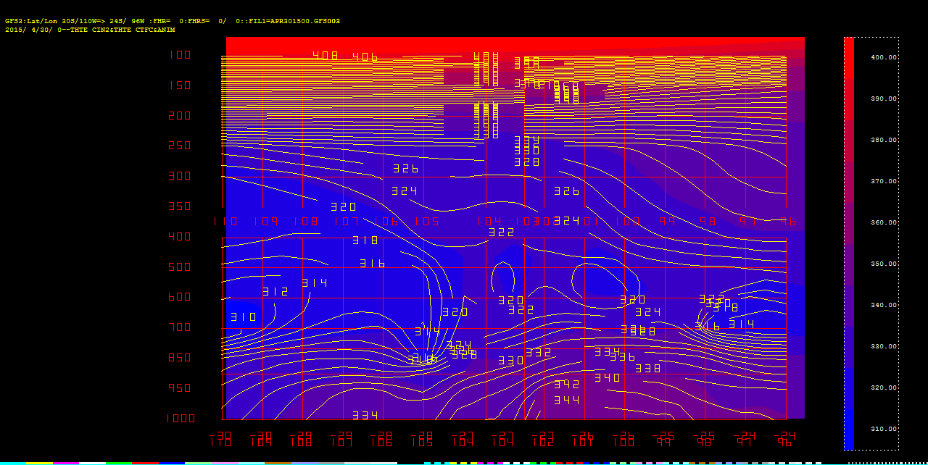
Ciclón Subtropical (HS) Corte de Temperatura Equivalente Potencial
¿Convectivamente estable o inestable?
Convectivamente Inestable

Slide 50
Perturbaciones Barotrópicas vs. Baroclínicas
Notes:
barotropic disturbance—1. (Or barotropic wave.) A wave disturbance in a two-dimensional flow, the driving mechanism for which lies in the variation of vorticity of the basic current and/or in the variation of the vorticity of the earth about the local vertical. Such wave disturbances are also known as Rossby waves. See also barotropic instability. 2. An atmospheric wave of cyclonic scale in which troughs and ridges are approximately vertical.

Slide 51
Perturbación Barotrópica
Onda Barotrópica: Perturbación en forma de onda en un flujo de dos dimensiones.
Implica que estructura en la vertical se conserva.
- No hay advección de temperatura.
- Vientos son constantes en la vertical.
Mecanismo: Variación de vorticidad en la corriente y/o de la tierra en la vertical en un punto dado.
Notes:
barotropic disturbance—1. (Or barotropic wave.) A wave disturbance in a two-dimensional flow, the driving mechanism for which lies in the variation of vorticity of the basic current and/or in the variation of the vorticity of the earth about the local vertical. Such wave disturbances are also known as Rossby waves. See also barotropic instability. 2. An atmospheric wave of cyclonic scale in which troughs and ridges are approximately vertical.

Slide 52
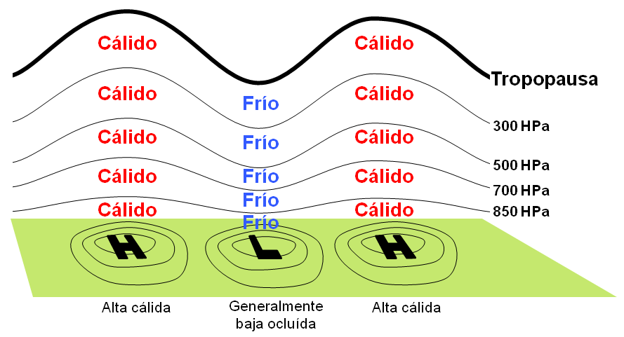
Perturbación Barotrópica
Ejemplos: Tren de dorsales y vaguadas de estructura
aproximadamente vertical. Ondas Rossby.
Carencia de advección de temperatura → solo variaciones en vorticidad
la mantiene/propaga.
Notes:
barotropic disturbance—1. (Or barotropic wave.) A wave disturbance in a two-dimensional flow, the driving mechanism for which lies in the variation of vorticity of the basic current and/or in the variation of the vorticity of the earth about the local vertical. Such wave disturbances are also known as Rossby waves. See also barotropic instability. 2. An atmospheric wave of cyclonic scale in which troughs and ridges are approximately vertical.

Slide 53
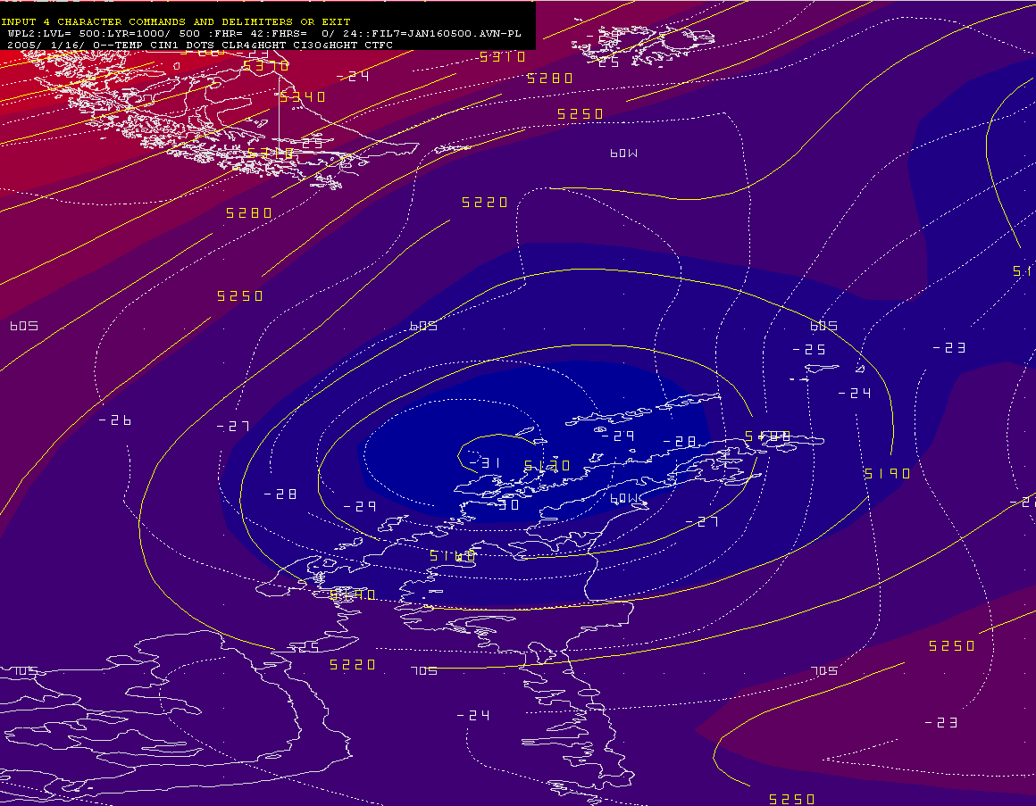
Perturbación Barotrópica: HS 500 hPa

Slide 54
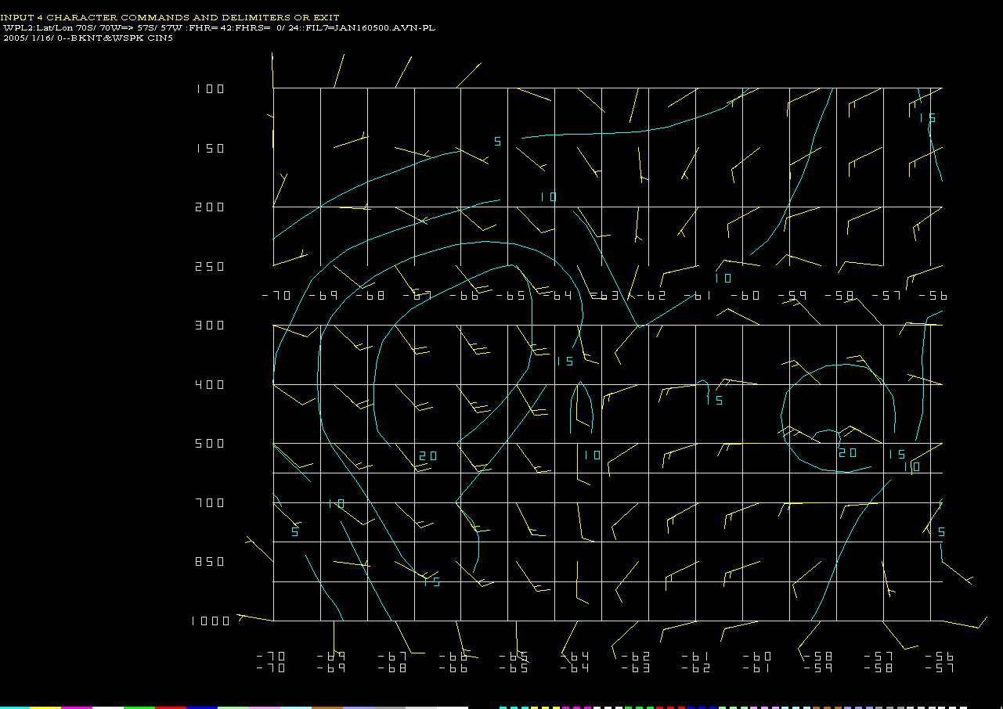
Cuasi Barotrópico Vaguada HS
Incremento del viento con la altura muy poco.

Slide 55
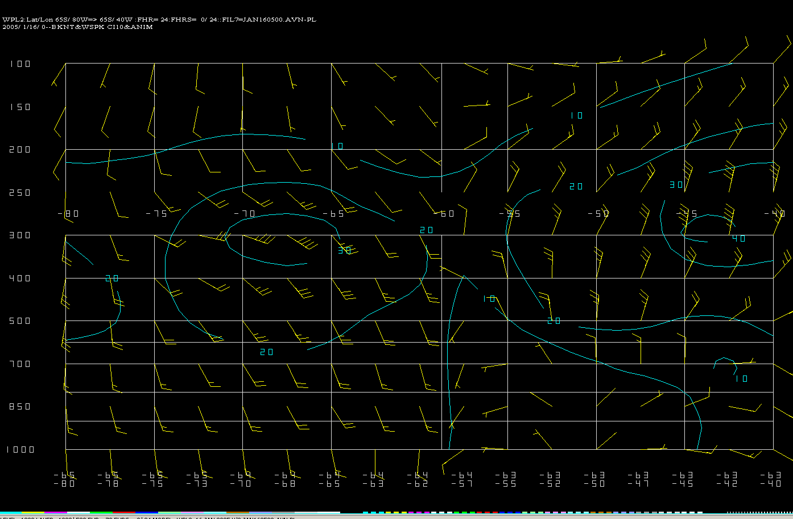
Cuasi Barotrópico Vaguada HS

Slide 56
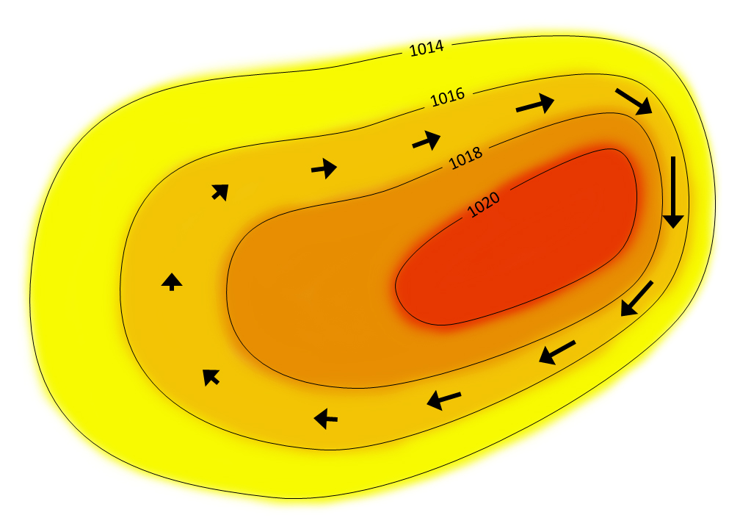
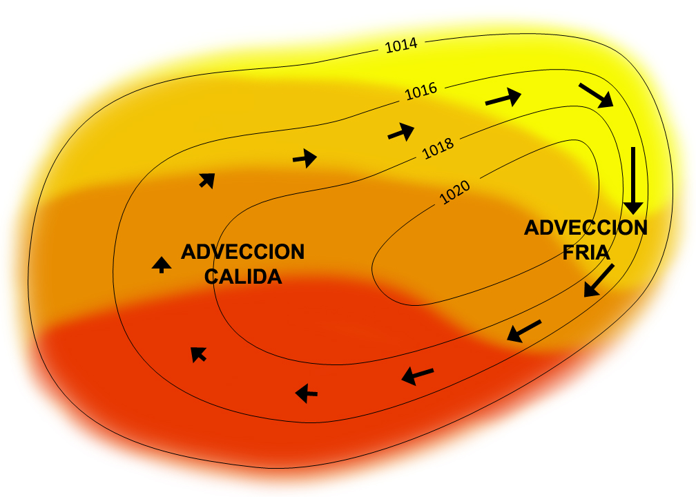
Barotrópico vs Baroclínico
Baroclinicidad implica advección de temperatura.
Ejemplo:
SISTEMA BAROTROPICO
SISTEMA BAROCLINICO
Isóbaras
Aire frío
Aire cálido
Aire cálido
-NO hay advección de temperatura.
-Isóbaras son paralelas a isotermas.
-Hay advección de temperatura.
-Isóbaras NO son paralelas a isotermas.
Notes:
baroclinic disturbance—(Also called baroclinic wave.) Any migratory cyclone more or less associated with strong baroclinity of the atmosphere, evidenced on synoptic charts by temperature gradients in the constant-pressure surfaces, vertical wind shear, tilt of pressure troughs with height, and concentration of solenoids in the frontal surface near the ground. Baroclinic disturbances play an important role in atmospheric energy conversion from potential energy to kinetic energy. Compare barotropic disturbance.

Slide 57
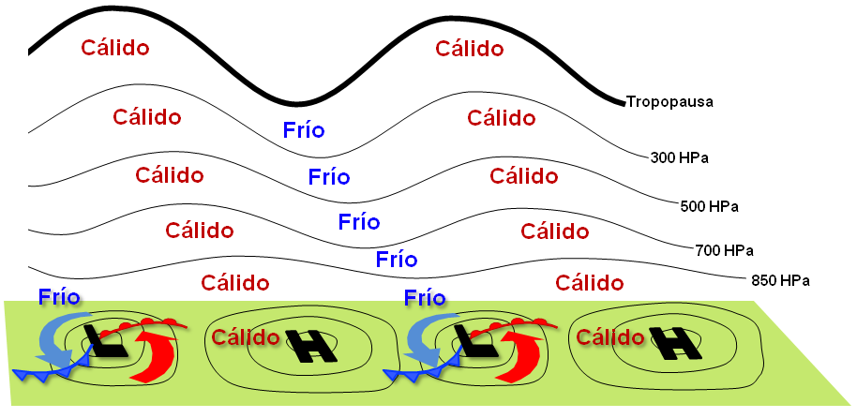
Perturbación Baroclínica
Onda baroclínica : Perturbación migratoria que se asocia a fuerte baroclinicidad de la atmósfera (advección térmica). Caracterizada por: -Vaguadas/dorsales inclinadas con la altura.
-Cortante en la vertical.
Advección
fría
Advección
cálida
Notes:
baroclinic disturbance—(Also called baroclinic wave.) Any migratory cyclone more or less associated with strong baroclinity of the atmosphere, evidenced on synoptic charts by temperature gradients in the constant-pressure surfaces, vertical wind shear, tilt of pressure troughs with height, and concentration of solenoids in the frontal surface near the ground. Baroclinic disturbances play an important role in atmospheric energy conversion from potential energy to kinetic energy. Compare barotropic disturbance.

Slide 58
Perturbación Baroclínica
Cumple función importante en redistribución de energía en la atmósfera.
Energía potencial es convertida a energía cinética.
Vorticidad y viento varían con la altura.
¿Cómo se reconoce en el análisis?
-Se reconoce en cartas sinópticas por el gradiente de temperatura en superficies de presión constante.
-Angulo entre las isohipsas y las isotermas conduce a la advección de temperatura y vorticidad.
Notes:
baroclinic disturbance—(Also called baroclinic wave.) Any migratory cyclone more or less associated with strong baroclinity of the atmosphere, evidenced on synoptic charts by temperature gradients in the constant-pressure surfaces, vertical wind shear, tilt of pressure troughs with height, and concentration of solenoids in the frontal surface near the ground. Baroclinic disturbances play an important role in atmospheric energy conversion from potential energy to kinetic energy. Compare barotropic disturbance.

Slide 59
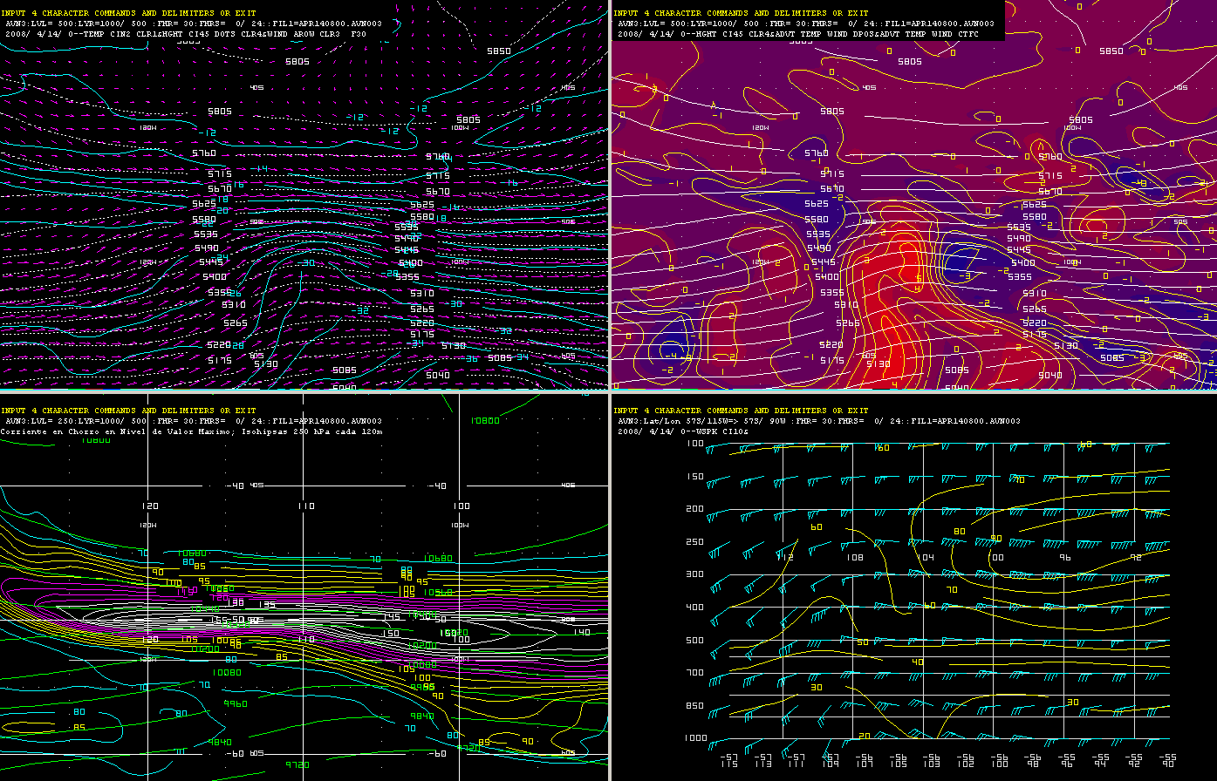
Perturbación Baroclínica (HS)
Vientos y Temp. 500 hPa
Isohipsas y Advección de Temp. 500 hPa
Jet
Corte Transversal Perturbación Baroclínica

Slide 60
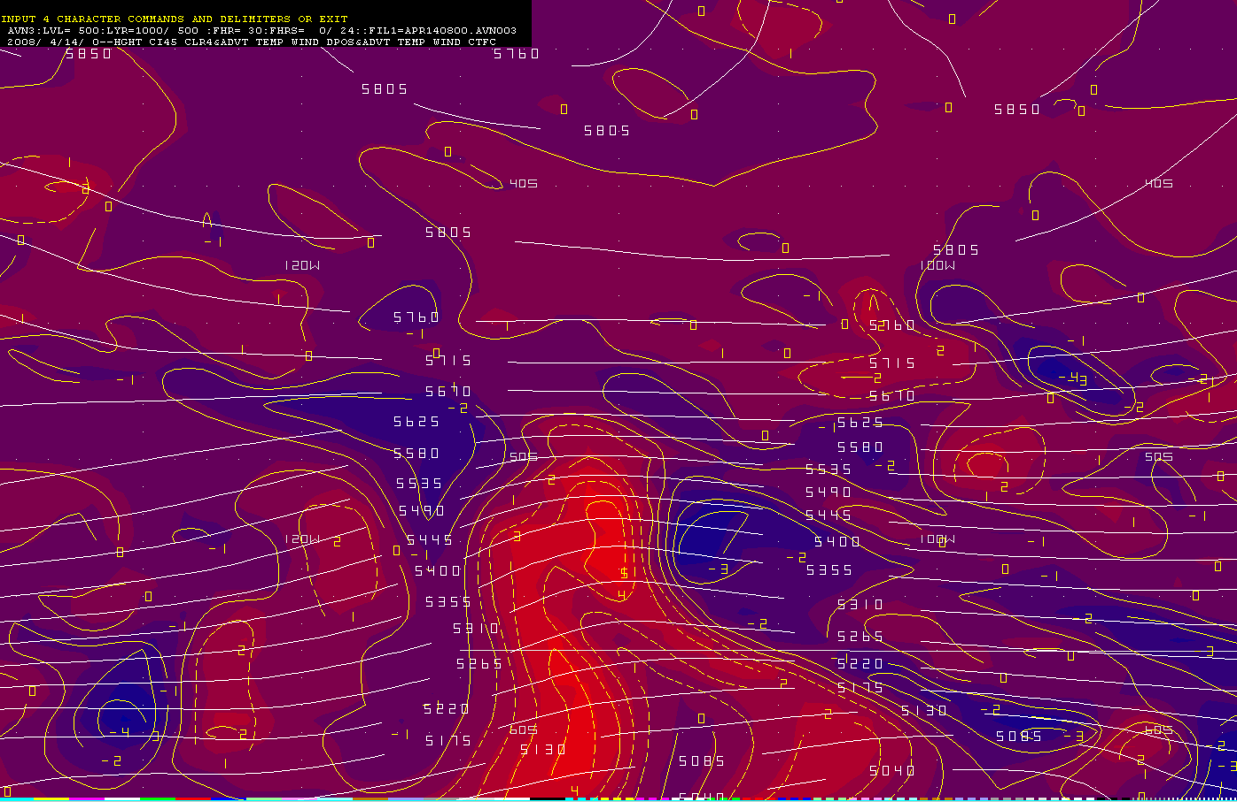
Perturbación Baroclínica (HS) Isohipsas y Advección de Temp. 500 hPa
Notes:
Advección Fría en Azul/Calida en Rojo

Slide 61
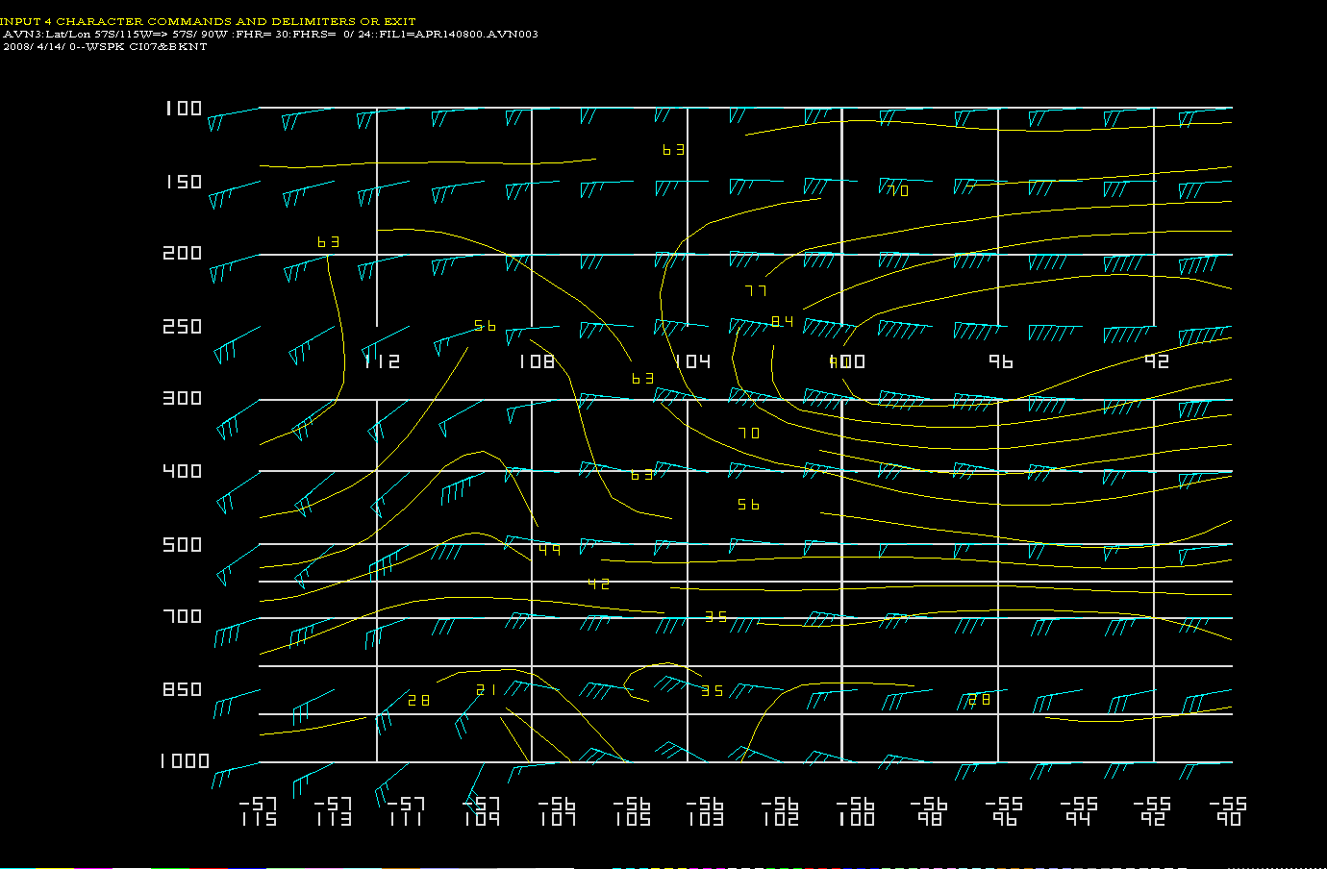
Perturbación Baroclínica (HS) Corte Transversal Vientos
Incremento del viento con la altura.
Notes:
Note la rotación del viento con la altura, y el incremento de la intensidad del viento.

Slide 62
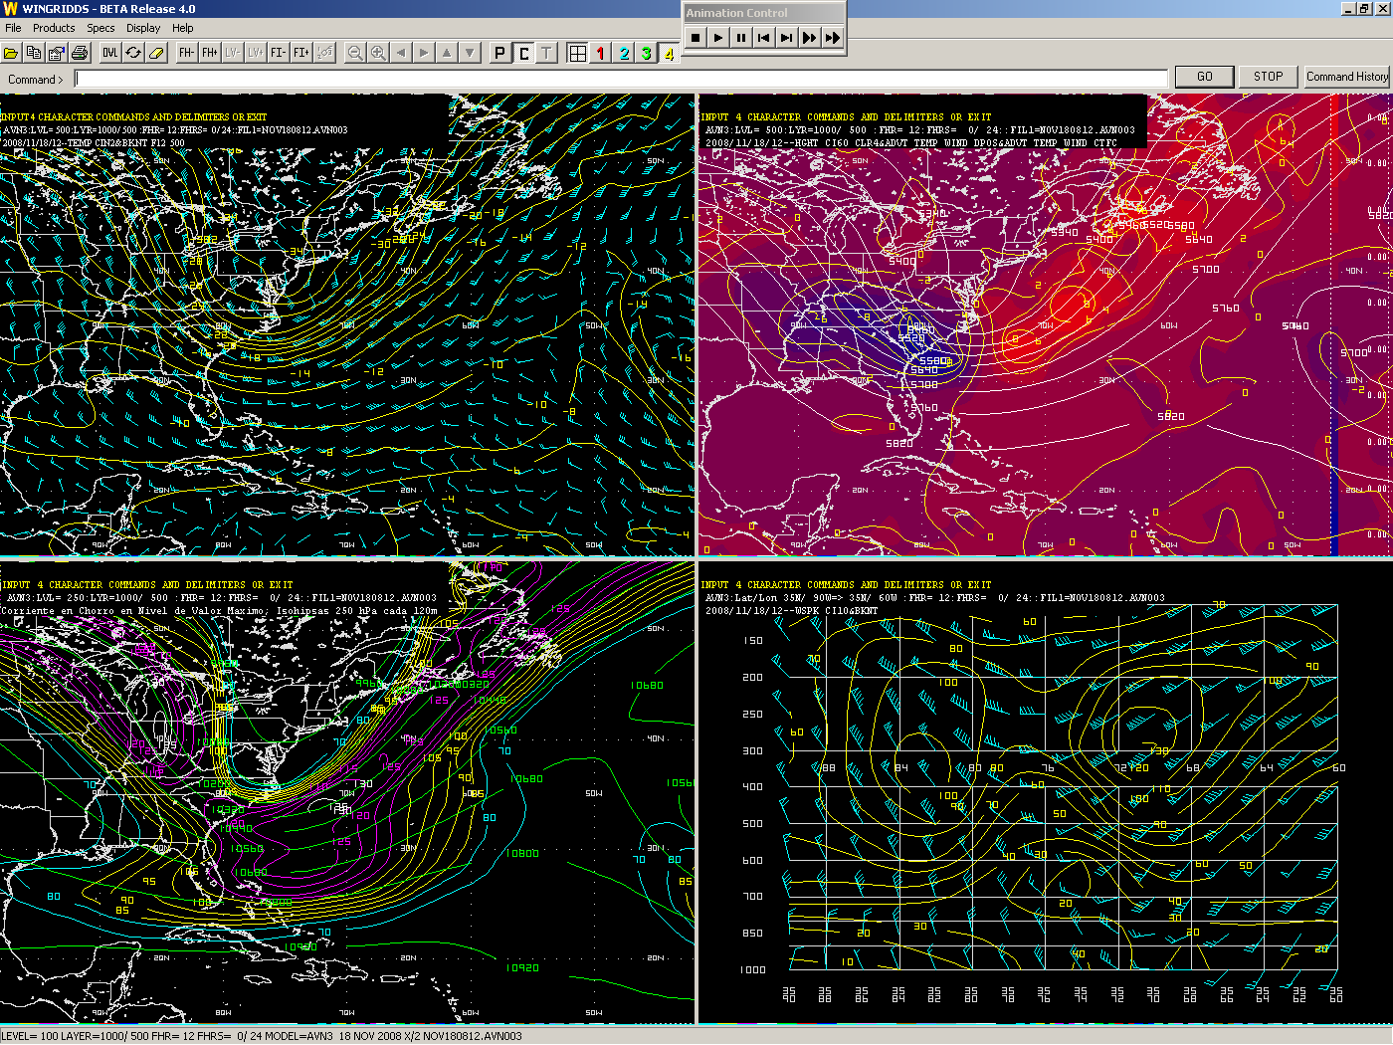
Perturbación Baroclínica (HN)
Vientos y Temp. 500 hPa
Isohipsas y Advección de Temp. 500 hPa
Corte Trasversal
Jet
Corte Transversal Perturbación Baroclínica
L
L
L
L
Eje inclinado

Slide 63
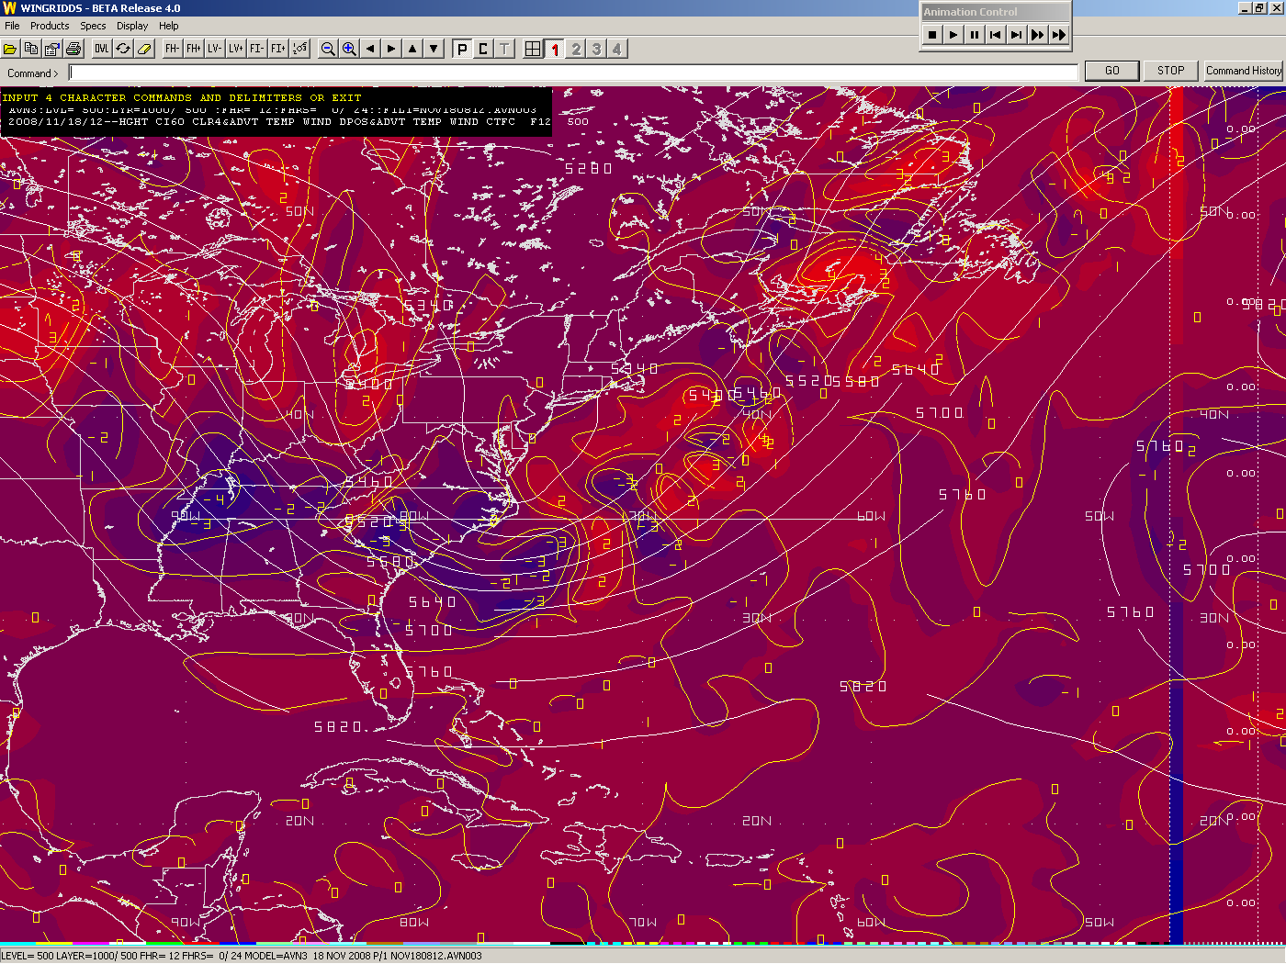
Perturbación Baroclínica (HN) Isohipsas y Advección de Temp. 500 hPa
Notes:
Advección Fría en Azul/cálida en Rojo

Slide 64
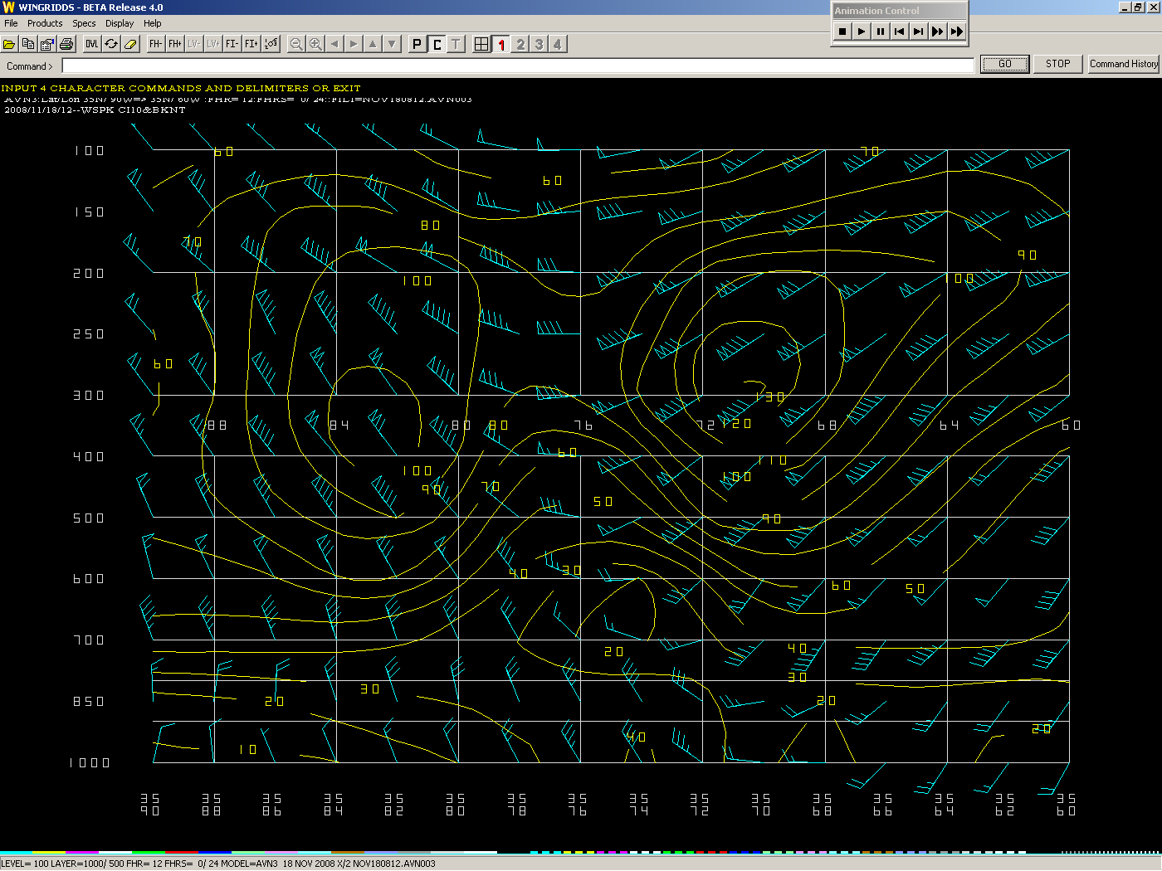
Perturbación Baroclínica (HN) Corte Transversal Vientos
L
L
JET
JET
L
L
L
Notes:
Note la rotación del viento con la altura, y el incremento de la intensidad del viento.

Slide 65
Anticiclones

Slide 66
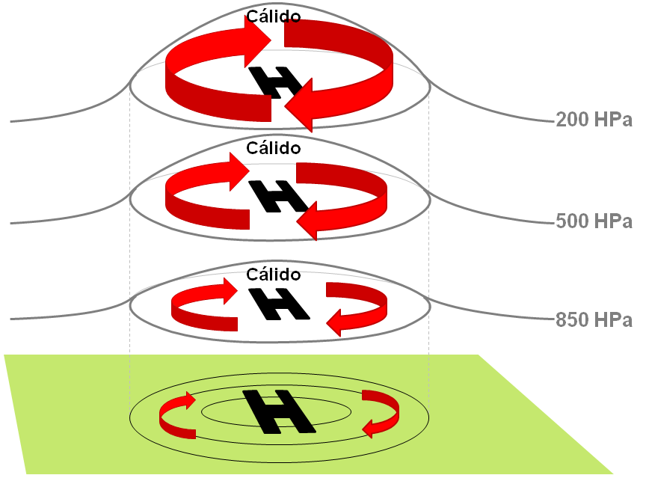
Dorsales Cálidas
Características:
Sistema troposférico
Abarca de bajos niveles
hasta la estratósfera.
Núcleo Cálido
Temperatura en el
centro/corazón mas cálida
que la temperatura del
medio ambiente.
Tropopausa Alta
Al ser de núcleo cálido,
la atmósfera se expande
y la tropopausa sube.
Vorticidad
Vorticidad se hace mas anticiclónica con la altura (más negativa con la altura en el hemisferio norte, más positiva con la altura en el hemisferio sur)
No siempre se
refleja bien
en superficie.

Slide 67
Dorsales Cálidas
También llamadas “altas de bloqueo”
Bloquean movimiento de otros sistemas
(ellos progresan por la periferia)
Retroalimentación positiva, pueden jugar función importante en desarrollo de sequías:
Aumento de espesura
fortalece la dorsal
Subsidencia y
estabilidad suelen favorecer buen tiempo y alta radiación solar
Calor se transmite a la atmósfera, lo que
incrementa la espesura
Alta radiación
calienta la
superficie
Notes:
Se puede mencionar que cerca a la superficie puede desarrollarse una baja térmica.

Slide 68
Flujo Promedio en 200 hPa Mes: Enero
Vaguada TUTT
Alta de Bolivia
Notes:
Verano: La alta de Bolivia se define bien en niveles superiores de la atmósfera, apoyando una dorsal sobre el continente. La alta calida depende de la liberación de calor latente durante procesos convectivos, y la acumulación de radiación sobre la región.
La dorsal continental dirige impulsos polares al norte, lo cual alimenta la vaguada TUTT en el noreste/norte de Brasil.

Slide 69
Alta de Bolivia
Parte de la Dorsal Subtropical sobre Sudamérica
Núcleo calido
Temperatura aumenta hacia el centro
Resultado del calentamiento sobre el continente en los meses de verano
Depende de la liberación de calor latente durante condensación/convección profunda.
La alta es migratoria
Tiende a seguir las áreas de convección mas intensa/ profunda.

Slide 70
Alta de Bolivia
Pendiente de la dorsal con la altura es de sur a norte.
Alta en 500 hPa mas al sur que la de 200 hPa
Donde la de 500 hPa aporta subsidencia, la de 200 hPa aporta divergencia
Divergencia en altura proporciona la ventilación necesaria para la convección .
200
A
A
500
SPF
Sur
Norte

Slide 71
Alta de Bolivia
Cuando la dorsales en 500 y 200 hPa se alinean verticalmente, el patrón a gran escala es subsidente.
A
200
500
A
SPF
Sur
Norte

Slide 72
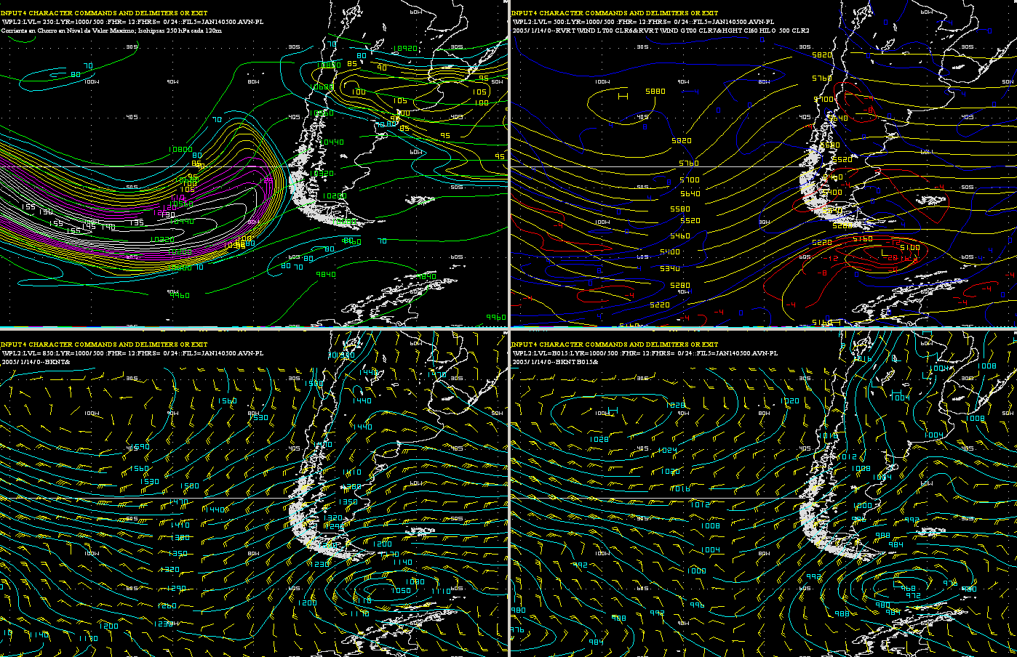
Dorsales Calidas/Bloqueo (HS)
Jet
Isohipsas y Vorticidad en 500 hPa
Isohipsas y Vientos en 850 hPa
PMSL y Vientos en Capa Limite

Slide 73
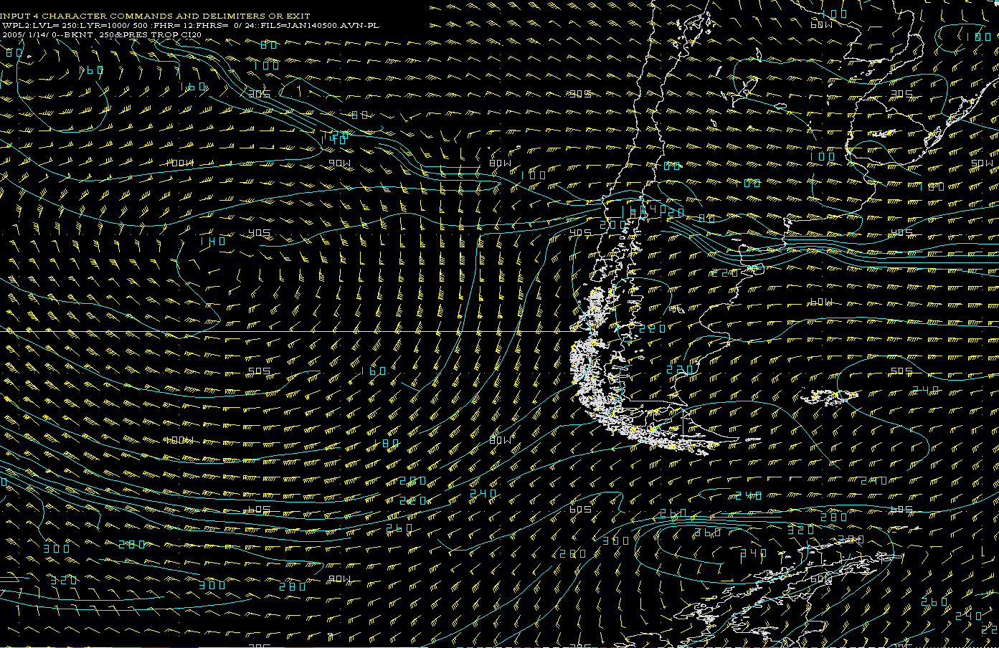
Tropopausa en Dorsal de Bloqueo (HS)
X
Tropopausa Alta

Slide 74
Dorsal Calida (HS): Corte Transversal de THTA y Vorticidad Relativa
Evalué Características del Núcleo
Máximo
Anticiclónico

Slide 75
Dorsal Calida (HS): Corte Transversal de Vientos y Vorticidad Relativa
Máximo
Anticiclónico
En núcleo cálido, la vorticidad se hace mas
Anticiclónica con la Altura

Slide 76
Dorsales Cálidas/Bloqueo (HN)
Jet
Isohipsas y Vorticidad en 500 hPa
Isohipsas y Vientos en 700 hPa
PMSL y Vientos en Capa Limite

Slide 77
Tropopausa en Dorsal de Bloqueo (HN)
Tropopausa
Alta

Slide 78
Dorsal Cálida (HN): Corte Transversal de Vientos y Vorticidad Relativa
Máximo
Anticiclónico

Slide 79
Dorsal Cálida (HN): Corte Transversal de THTA y Vorticidad Relativa
Evalué Características del Núcleo

Slide 80
Dorsales Frías/Altas Polares
Características:
Sistema de Dorsal en Atmósfera Baja
Generalmente por debajo
de los 850/700 hPa
Núcleo frío y aire frío se extiende
viento abajo del núcleo.
Temperatura en el centro/corazón
mas fría que la temperatura del
medio ambiente
Sistema de Vaguada en Atmósfera Alta
Advección fría en capa profunda.
Tropopausa Baja
Al ser de núcleo frío, la atmósfera se comprime, y la tropopausa baja.
Vorticidad
Vorticidad anticiclónica en capas bajas, se hace mas ciclónica con la altura
(más positiva con la altura en hemisferio norte, más negativa con la altura en el hemisferio sur)

Slide 81
Dorsales Frías/Altas Polares
Jet
Isohipsas y Vorticidad en 500 hPa
Isohipsas y Vientos en 850 hPa
PMSL y Vientos en Capa Limite
A
A

Slide 82
Dorsal Fría: Corte Transversal de Vientos y Vorticidad Relativa
Vorticidad menos anticiclónica (mas ciclónica) con la altura
H

Slide 83
Dorsal Fría: Corte Transversal de THTA y Vorticidad Relativa
Evalué Características del Núcleo
X
N
N
X

Slide 84
Dorsales Frías/Altas Polares (HN)
Jet
Isohipsas y Vorticidad en 500 hPa
Isohipsas y Vientos en 850 hPa
PMSL y Vientos en Capa Limite
H
H
H
H

Slide 85
Dorsal Fría (HN): Corte Transversal de Vientos y Vorticidad Relativa
Vorticidad menos anticiclónica (mas ciclónica) con la altura
H
H
H

Slide 86
Dorsal Fría (HN): Corte Transversal de THTA y Vorticidad Relativa
H
H
Frío
H

Slide 87
¿Preguntas?

Slide 88
Prueba

Slide 89
Preguntas
¿Qué características tiene una baja polar?
¿Qué características tiene una alta polar?
¿Cuándo la tropopausa esta baja, esto se asocia a un núcleo frío o cálido? Explique
¿Qué impacto tiene la cortante en la vertical en un ciclón tropical?
¿En un corte vertical, como reconocemos un sistema baroclínico?
¿Sistemas puros barotrópicos son observados en la atmósfera real?
¿Cuando consideramos que la atmósfera esta convectivamente inestable?
¿Qué impacto tiene el terreno en un ciclón tropical?
¿Dónde se espera mayor impacto por terreno, en Honduras o en la Península de Yucatán?

Slide 90
Determine si circulación fría o cálida. Dado: RVRT Ciclónica en Rojo
N
X
N
X

Slide 91
Determine si circulación fría o cálida. Dado: RVRT Ciclónica en Rojo
N
X

Slide 92
Determine si circulación fría o cálida.
1. ¿Es Troposférico?
2. ¿Vaguada Polar o una TUTT?
3. ¿Barotrópico o Baroclínico?
4. ¿Tropopausa baja o Alta?

Slide 93
Evalué Circulaciones Dado: RVRT Ciclónica en Rojo
Determine si es vaguada fría/cálida o dorsal fría/cálida

Slide 94
Determine si circulación fría o cálida.
2
1

Slide 95
Determine si convectivamente estable o inestable.
¿A qué podemos atribuir las áreas de estabilidad en ambos extremos de la imagen?

Slide 96
Perturbación Baroclínica/Barotrópica Dado Isotacas y Vientos
1. ¿Son los vientos uniformes con la altura?
2. ¿Qué nos indica esto?
3. ¿Barotrópico o Baroclínico?

Slide 97
Identifique Sistemas y Características Dado: RVRT Ciclónica en Rojo
Determine si es vaguada fría/cálida o dorsal fría/cálida

